Slide 1

三维Apollonius图的快速计算 Robust Computation of 3D Apollonius Diagrams
指导教师：辛士庆 答辩人：王培辉
2021.05.31
Notes:
各位评委老师好，我是王培辉，导师辛士庆老师，答辩题目三维apollonius图的快速计算

Slide 2
答辩目录
理论意义与应用价值
概念介绍
相关工作
算法创新
实验结果
总结与不足
Notes:
接下来在下面几方面展开对论文的陈述

Slide 3
理论意义与应用价值（理论意义）
2D Voronoi图
2D Power图
2D Apollonius图
Voronoi 图及其衍生结构，例如power图和Apollonius图，在路径规划，材料科学，分子生物学以及计算机图形学等领域具有广泛的理论和实际应用。普通的Voronoi图已经具有的非常成熟鲁棒的算法，但是其演变出的Apollonius图的研究却相对较少，尤其是三维的Apollonius图的相关研究更是稀少。

Slide 4
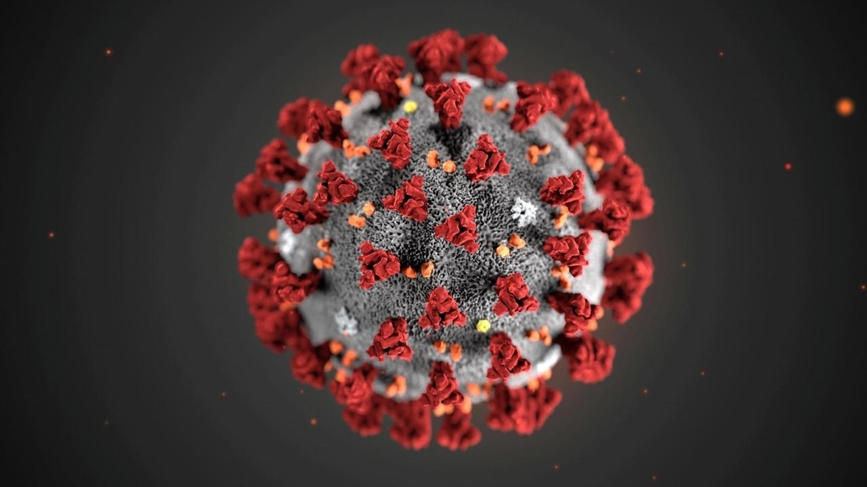
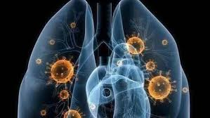
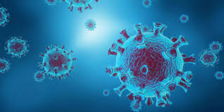
理论意义与应用价值（蛋白质分子分析）
Notes:
在实际应用中，apollonius图常被用于物质分子的空间结构分析
例如：蛋白质分子结构
图中所示是一些病毒的照片

Slide 5
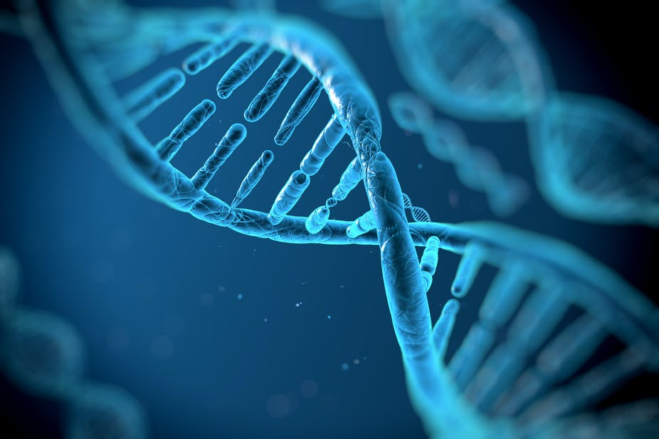
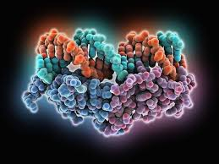
理论意义与应用价值（蛋白质分子分析）
DNA(RNA)
蛋白质
Notes:
病毒一般是由核酸以及蛋白质分子构成

Slide 6
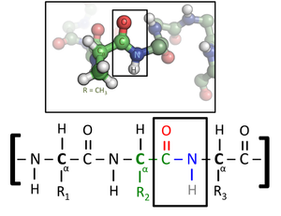
理论意义与应用价值（蛋白质分子分析）
蛋白质
原子构成
Notes:
每个蛋白质分子往往又是有不同的原子元素构成，他们通过一定的相互作用力结合在一起

Slide 7
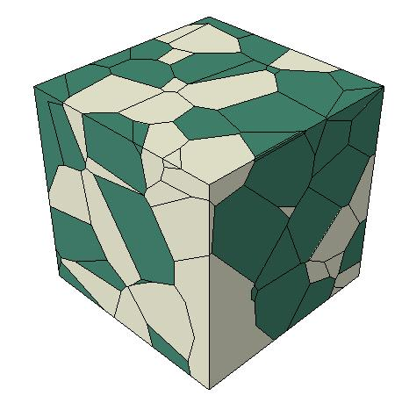
理论意义与应用价值（蛋白质分子分析）
蛋白质
3D Voronoi图
Notes:
为了分析某些蛋白质分子的空间结构，大家往往将每个原子看做等价的点，通过使用三维的Voronoi图来分析验证蛋白质分子的空间结构

Slide 8
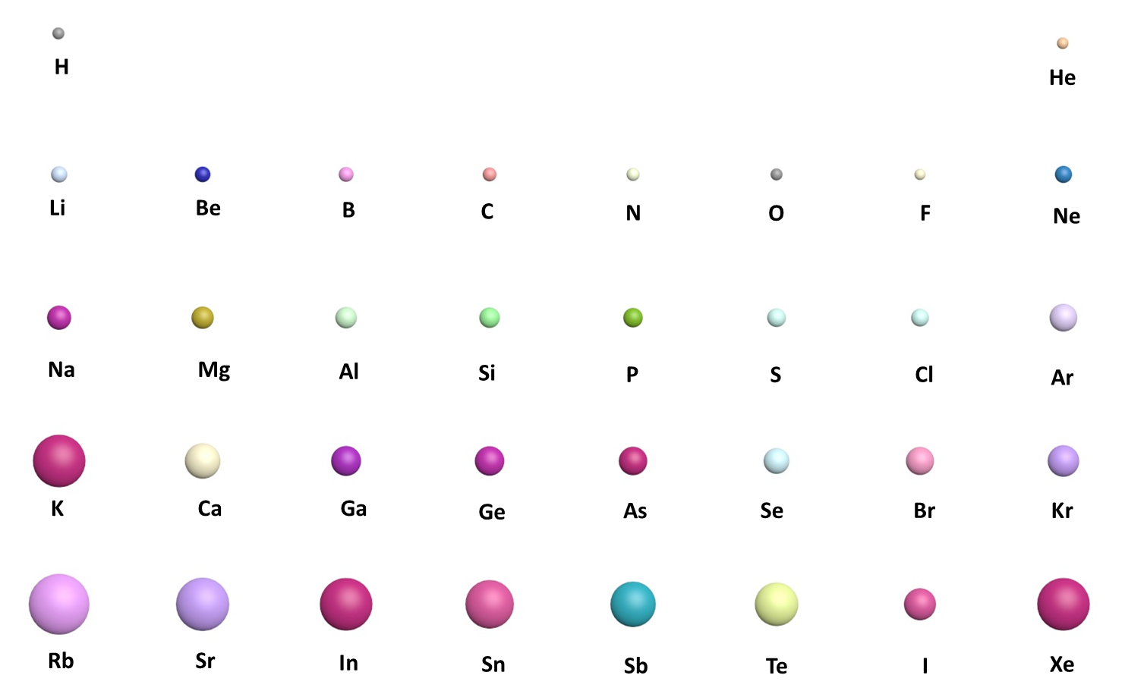
理论意义与应用价值（蛋白质分子分析）
Notes:
但是，根据元素周期表我们可以了解，每种原子的大小是不同的，也就是说每个原子所能控制的区域理论上应该是和原子的大小成一定比例的关系的，而不是单纯的将他们看做等价的点

Slide 9
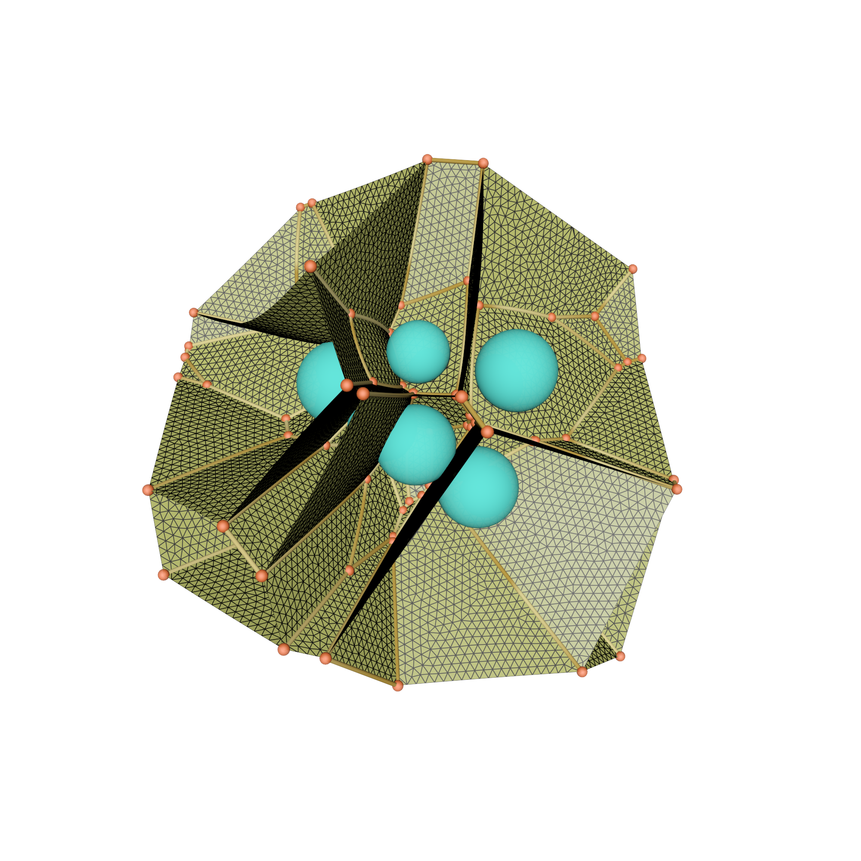
理论意义与应用价值（蛋白质分子分析）
蛋白质
3D Apollonius图
Notes:
如果我们给每个原子附加上半径的属性，那么三维的apollonius图应该是一种更好的分析空间结构的工具。

Slide 10
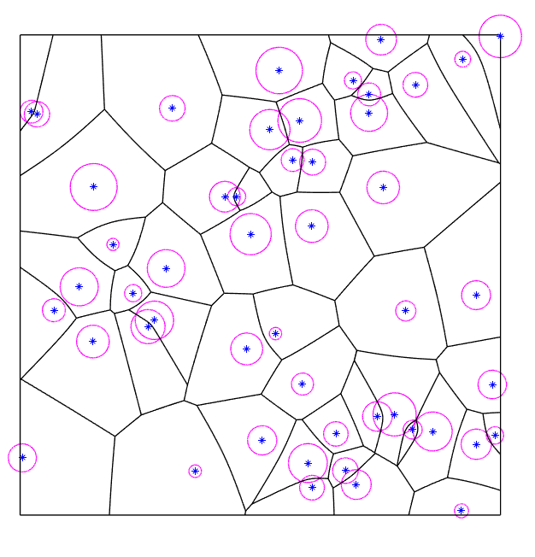
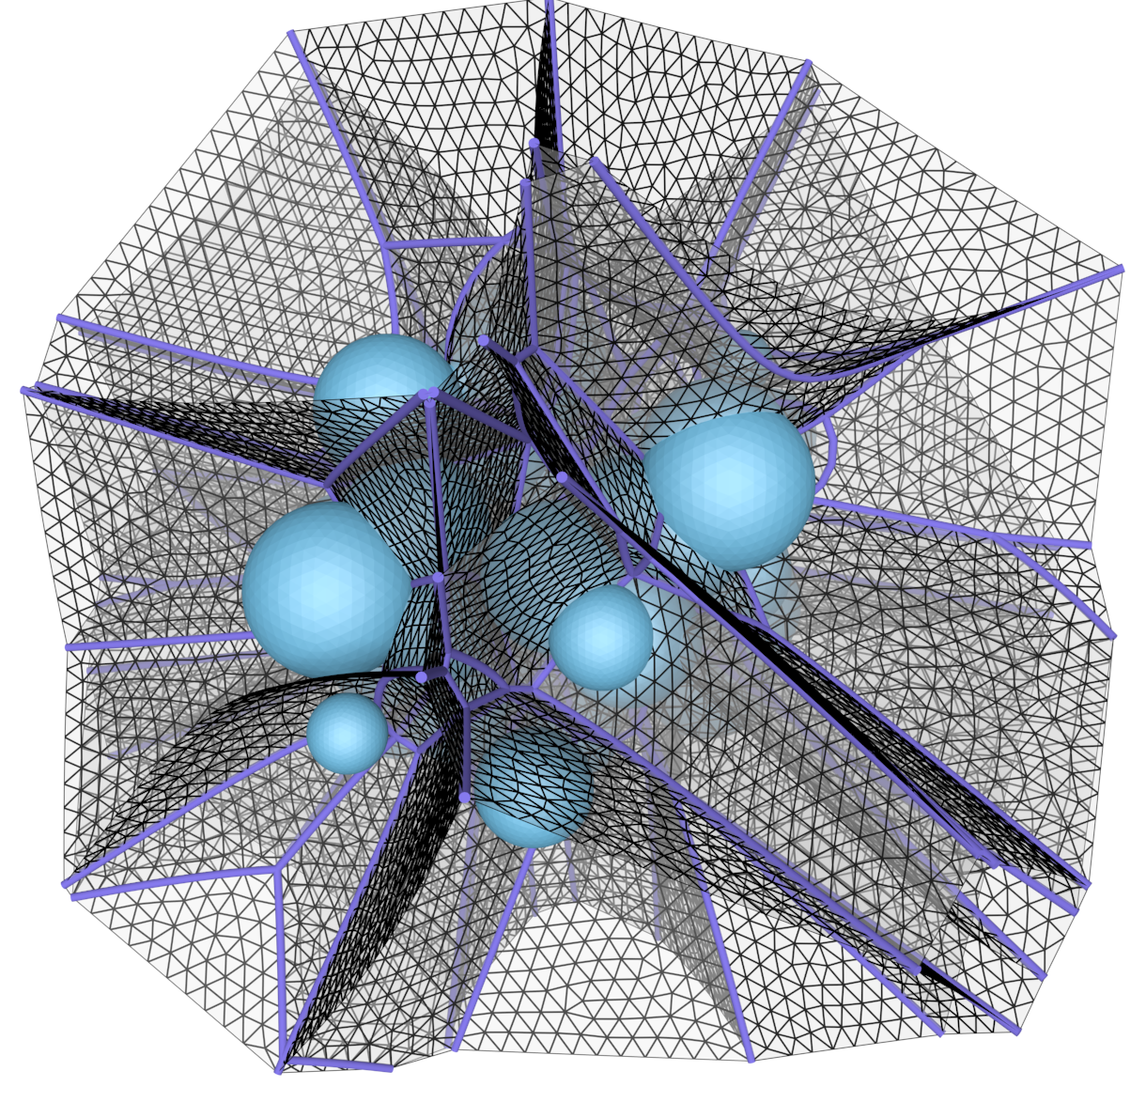
概念介绍（Apollonius图）
2D Apollonius图
3D Apollonius图
Apollonius图又名加权的Voronoi图，是传统Voronoi图的一种拓展衍生，大家一般又称其为圆（球）的Voronoi图。
Notes:
Apollonius图又名加权的Voronoi图，是传统Voronoi图的一种拓展衍生，大家一般又称其为圆（球）的Voronoi图。

Slide 11
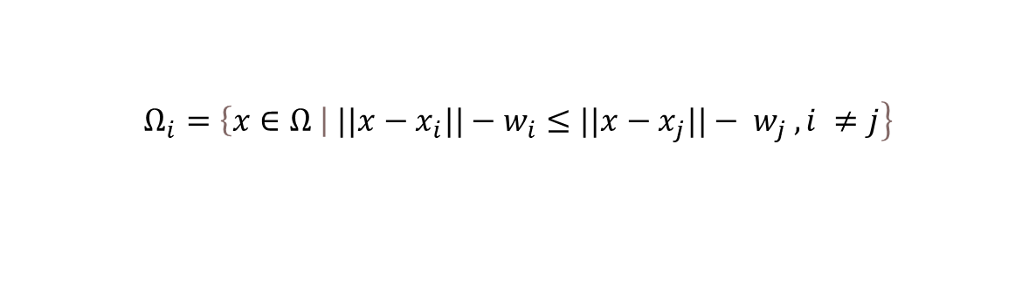
概念介绍（Apollonius图）
2D Apollonius图
3D Apollonius图
$$\left.Ω_{i}=\left\{x∈Ω \right| ||x−x_{i}||−w_{i}≤||x−x_{j}||− w_{j} , i ≠j\right\}$$
Notes:
根据加权距离的最近的原则来决定每个种子点所能控制的区域。

Slide 12
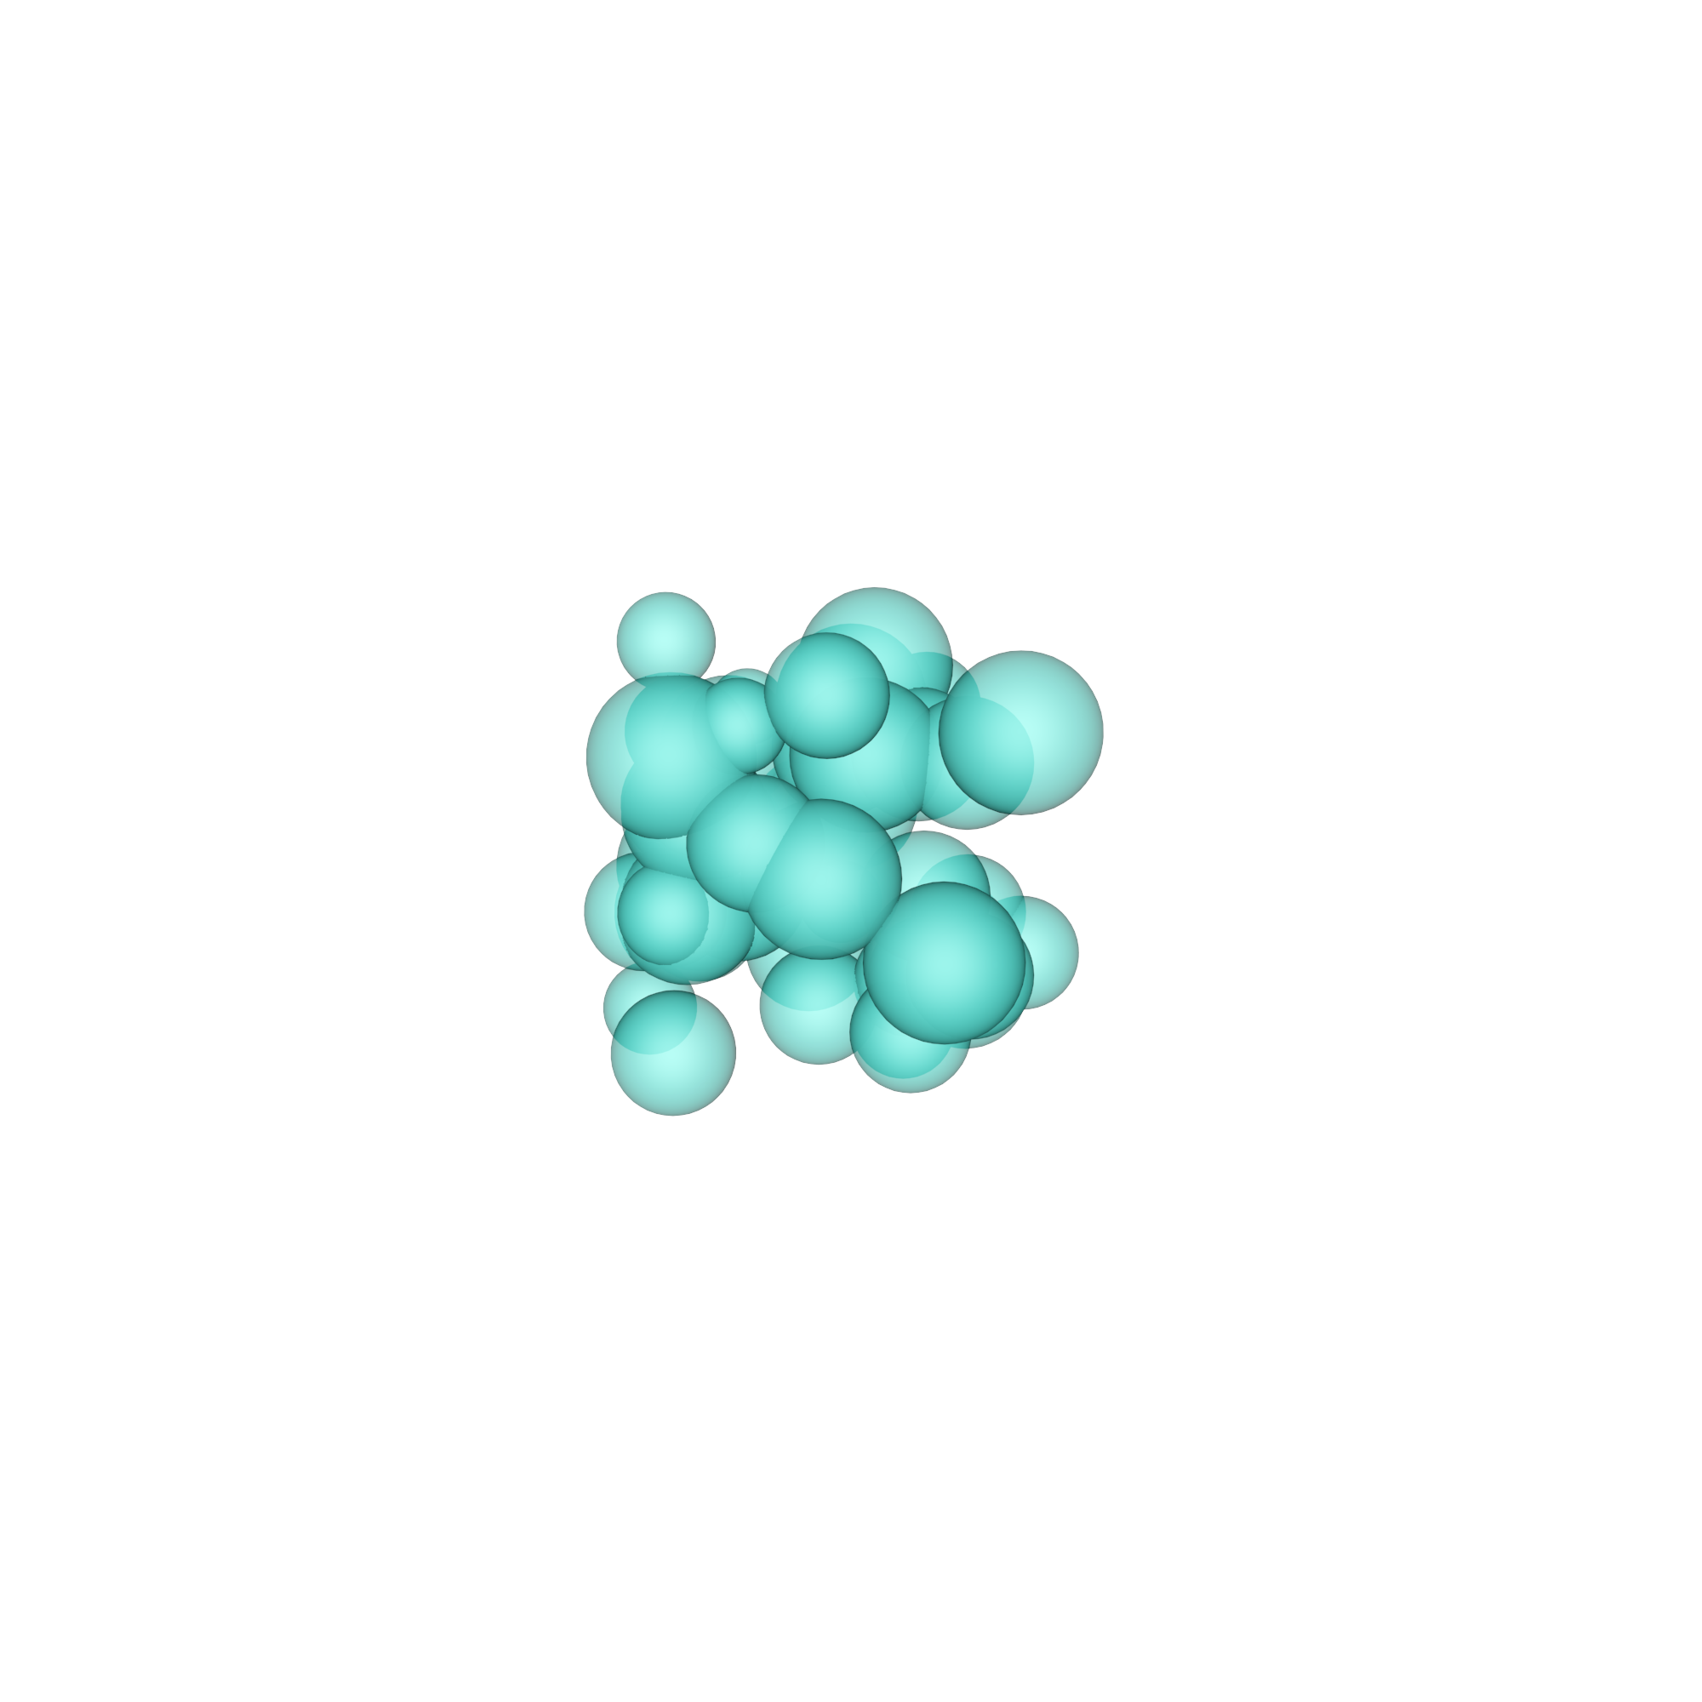
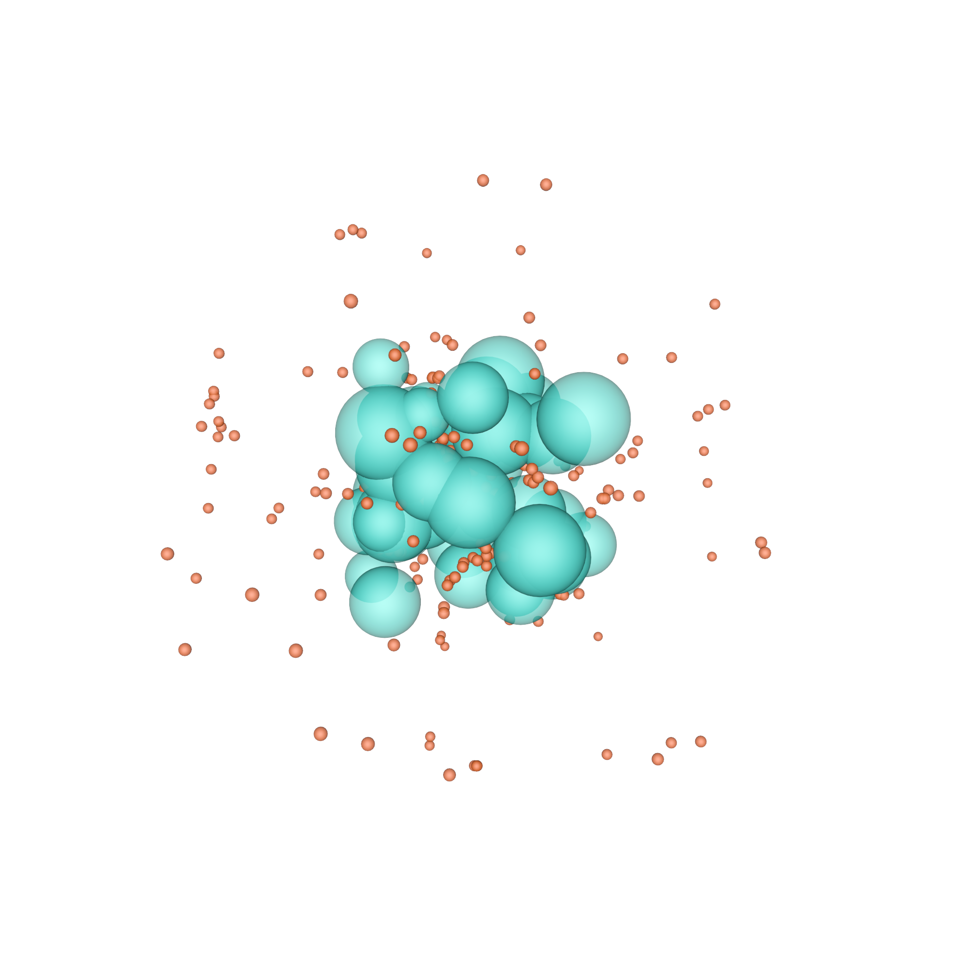
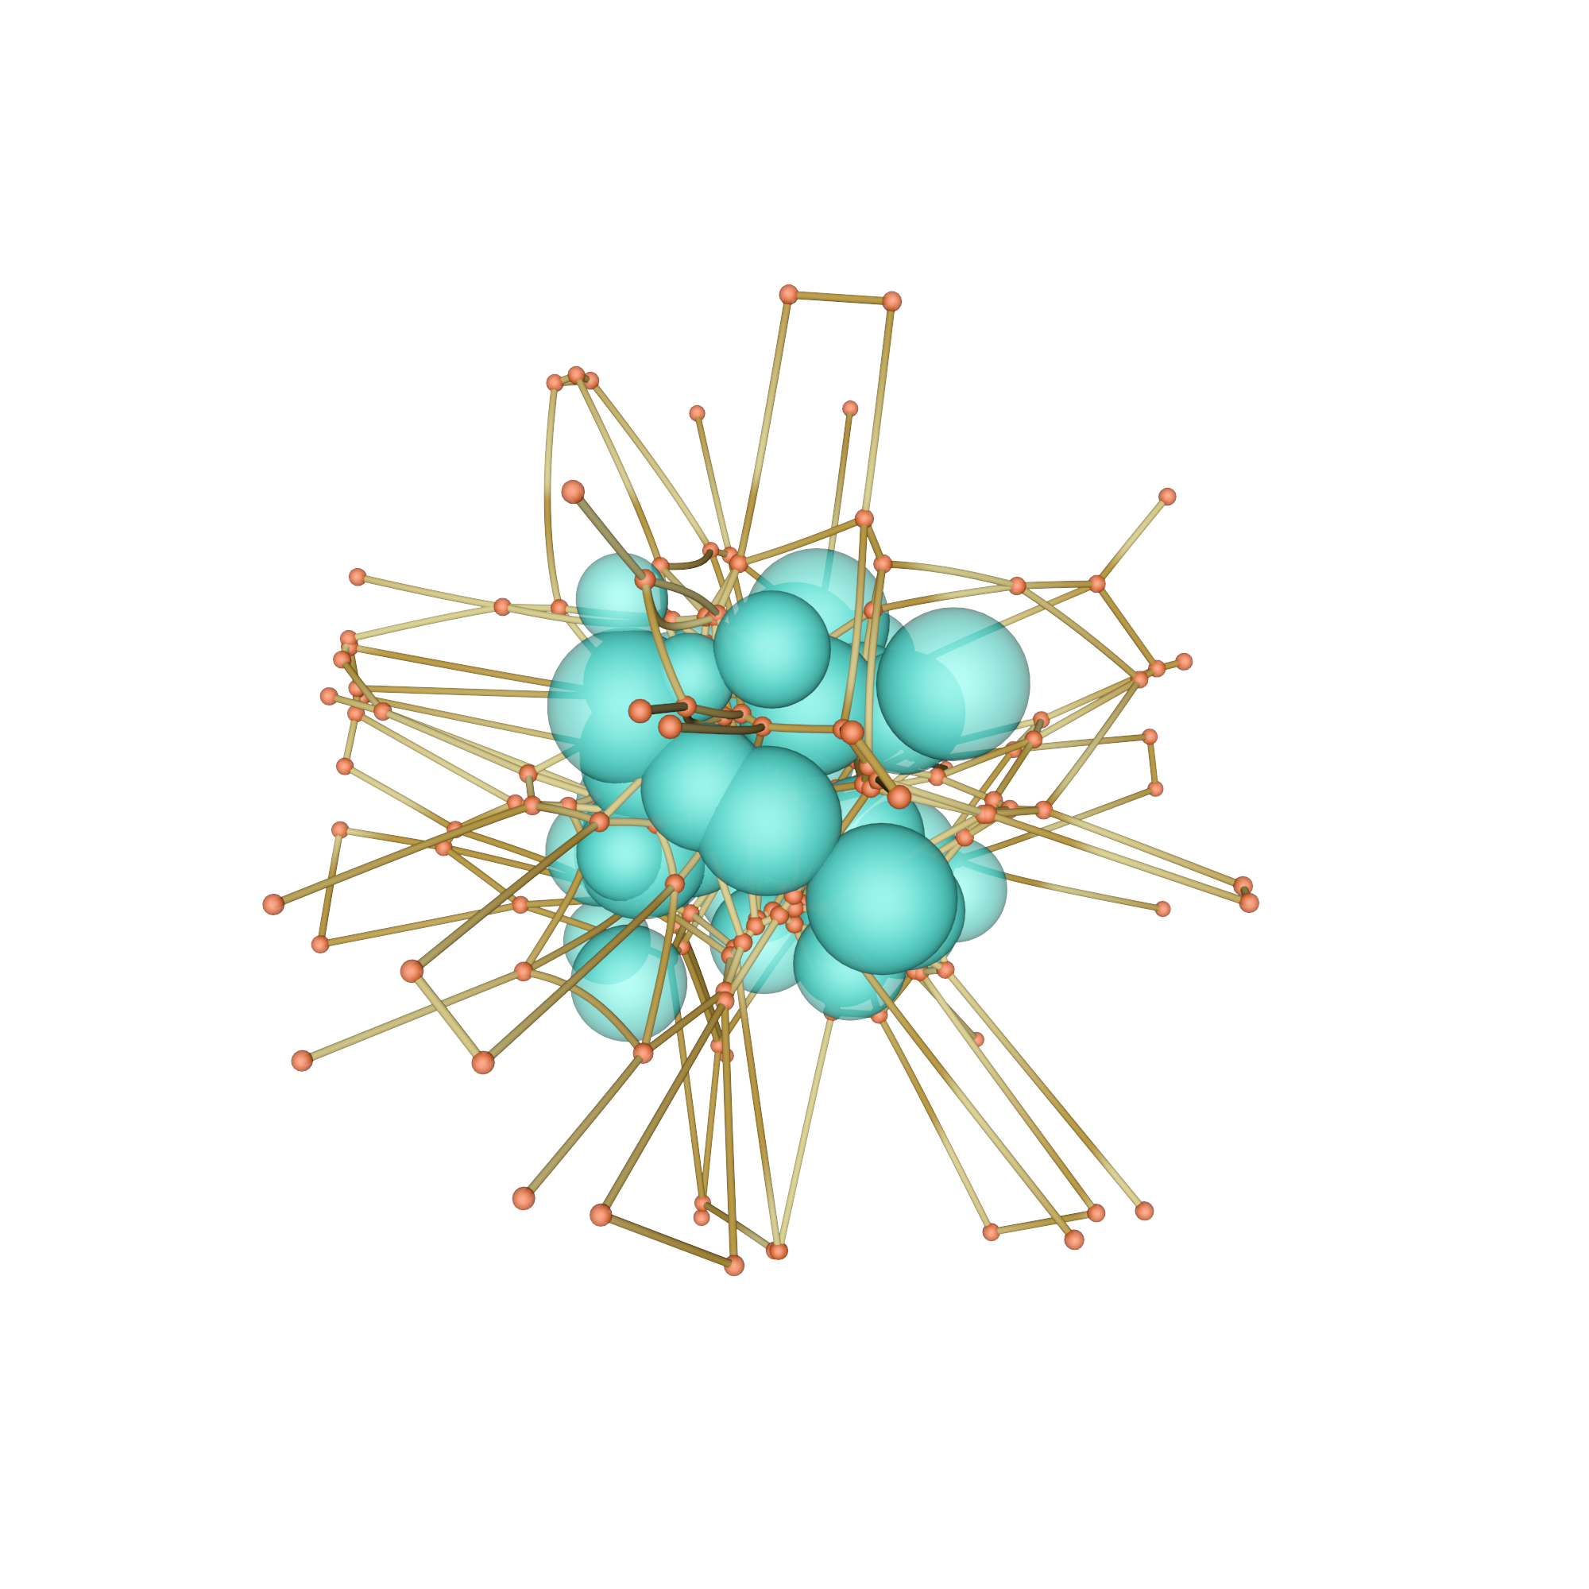
概念介绍（Apollonius图构成）
种子点
顶点
边
面
一个三维的Apollonius图的空间结构，由Apollonius图顶点，Apollonius图边，Apollonius面构成
Notes:
一个三维的Apollonius图的空间结构，由Apollonius图顶点，Apollonius图边，Apollonius面构成
我们在文章中，系统的分析了三维apollonius图的点，边，面的拓扑结构。

Slide 13
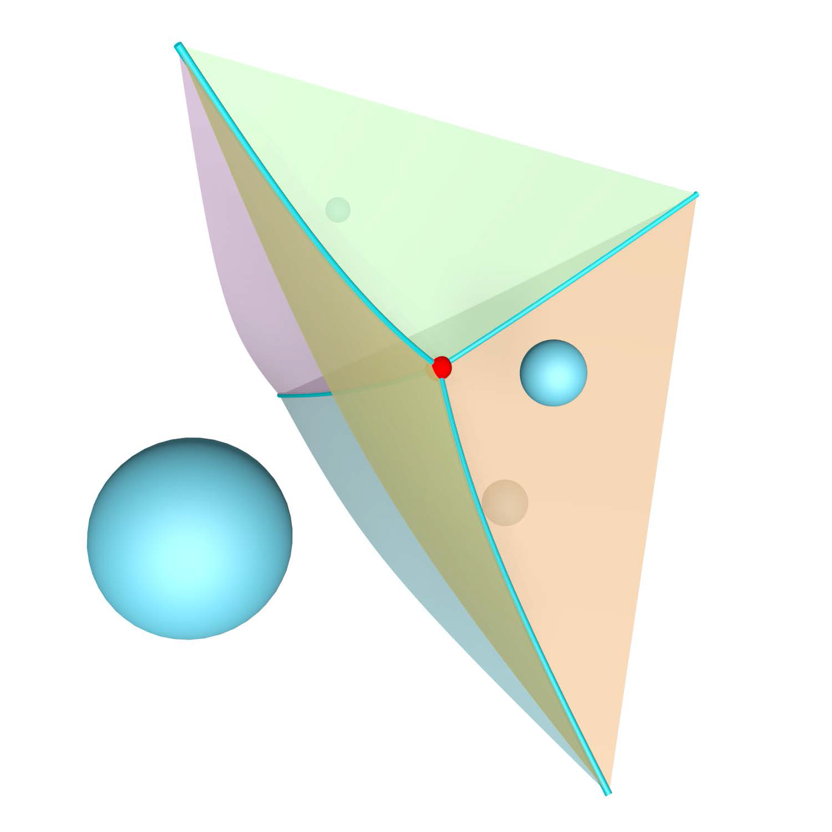
概念介绍（顶点）
如何确定哪四个种子点可以生成一个Apollonius图的顶点。
计算四个种子点最终会生成几个顶点。
Notes:
在未退化的情况下，一个apollonius的顶点通常是由四个种子点构成，apollonius图点到构成它的种子点的加权距离相同。

Slide 14
概念介绍（顶点）
（a）
（b）
Apollonius图顶点可以看做种子点空外接圆的圆心。
Notes:
我们从二维示意图可以看出，若满足加权距离相等，我们可以将Apollonius图顶点可以看做种子点空外接圆的圆心。传统的三维voronoi图以及power图，每一组种子点只能形成一个顶点。而对于apollonius图来说，可能会形成两个顶点。

Slide 15
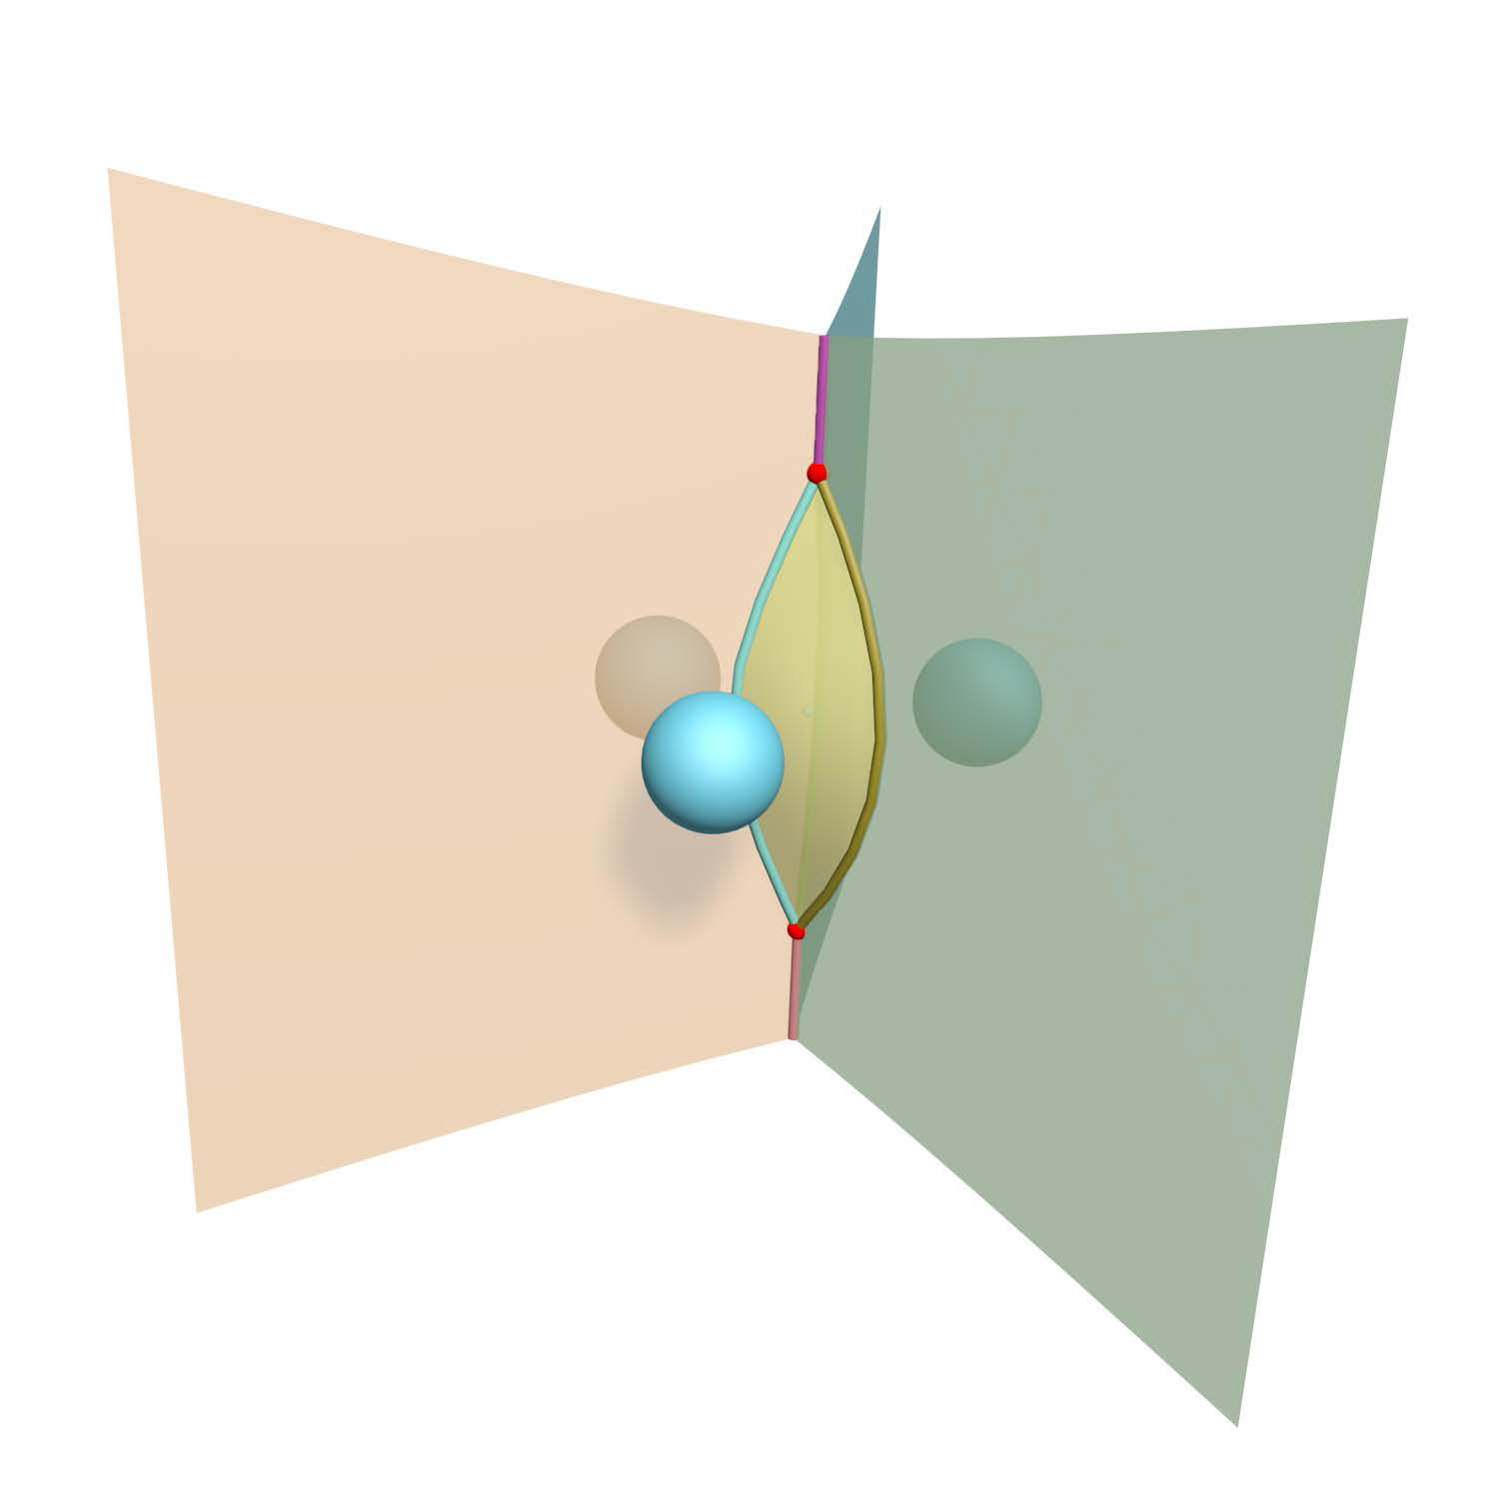
概念介绍（顶点）
(a) 一个顶点
(b) 两个顶点
Notes:
这是我们计算出的三维的apollonius的顶点，我们在文章中证明了，在未退化情况下，四个种子点只能形成一个，两个以及不能形成种子点三种情况

Slide 16
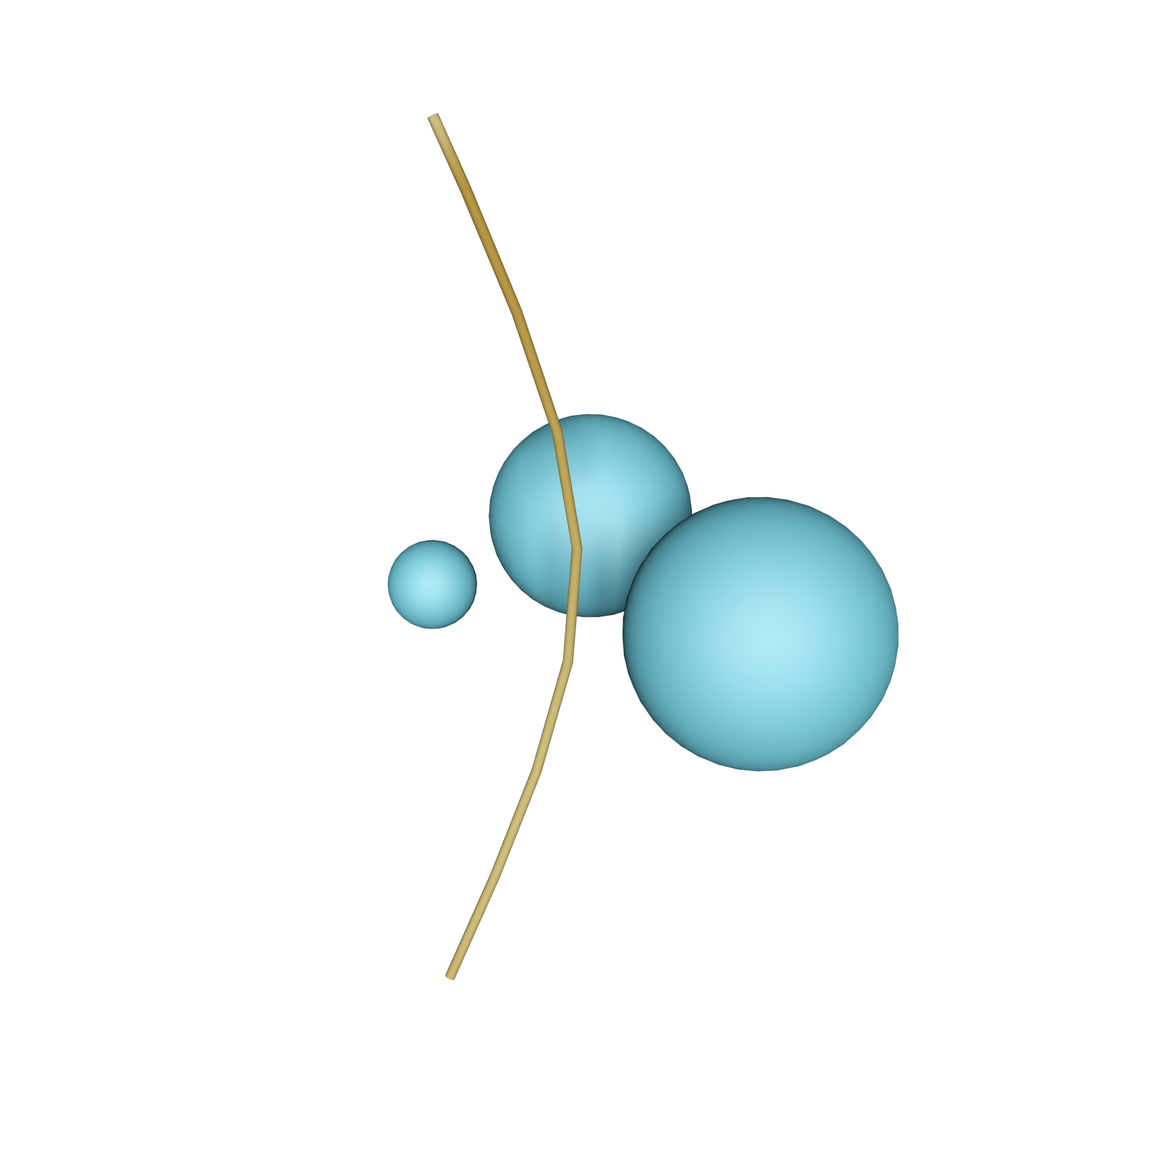
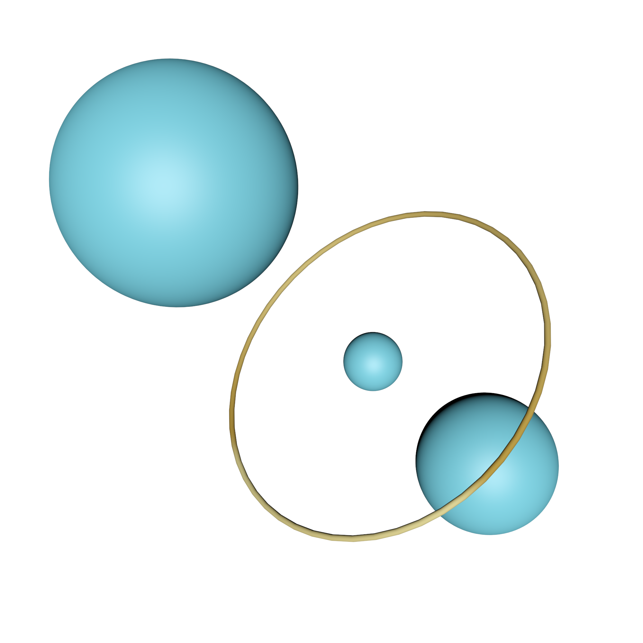
概念介绍（边）
(a) 无限延伸的边
(b) 封闭的环边
Notes:
对于未退化情况下的apollonius边结构，三个种子点可以形成一个apollonius边，每个边上任意一点到形成它的种子点的带权距离相等。三个apollonius边可以形成一个两边无限延伸的边，或者一个封闭的环边。

Slide 17
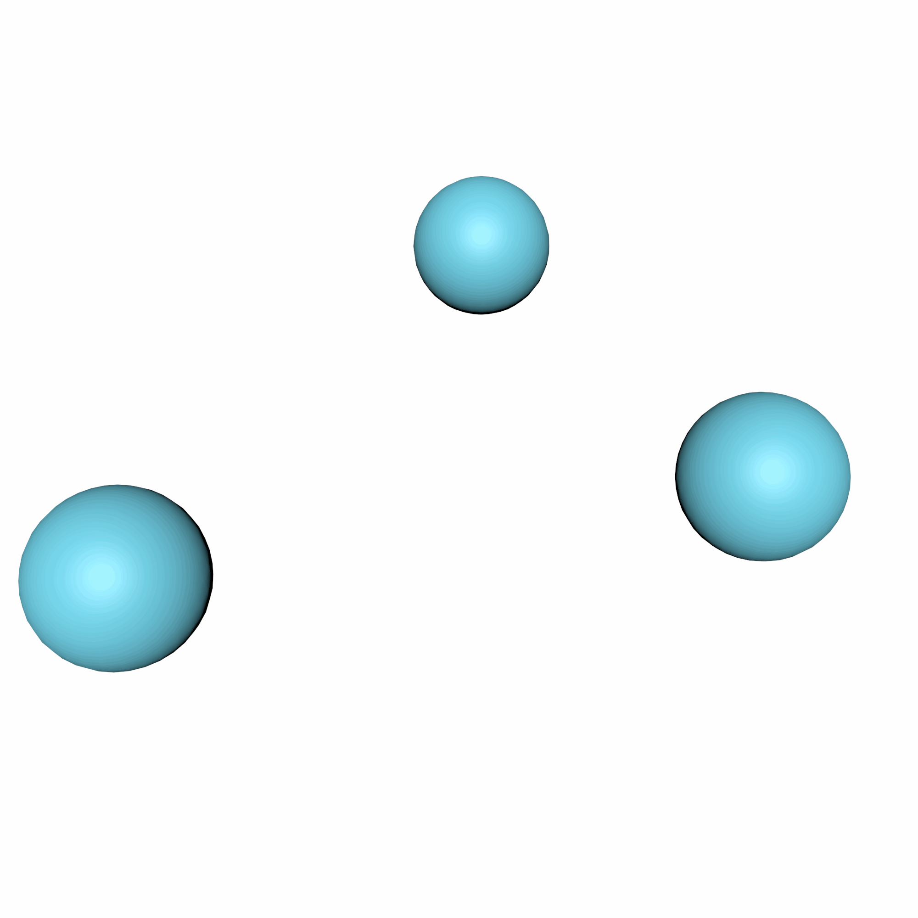
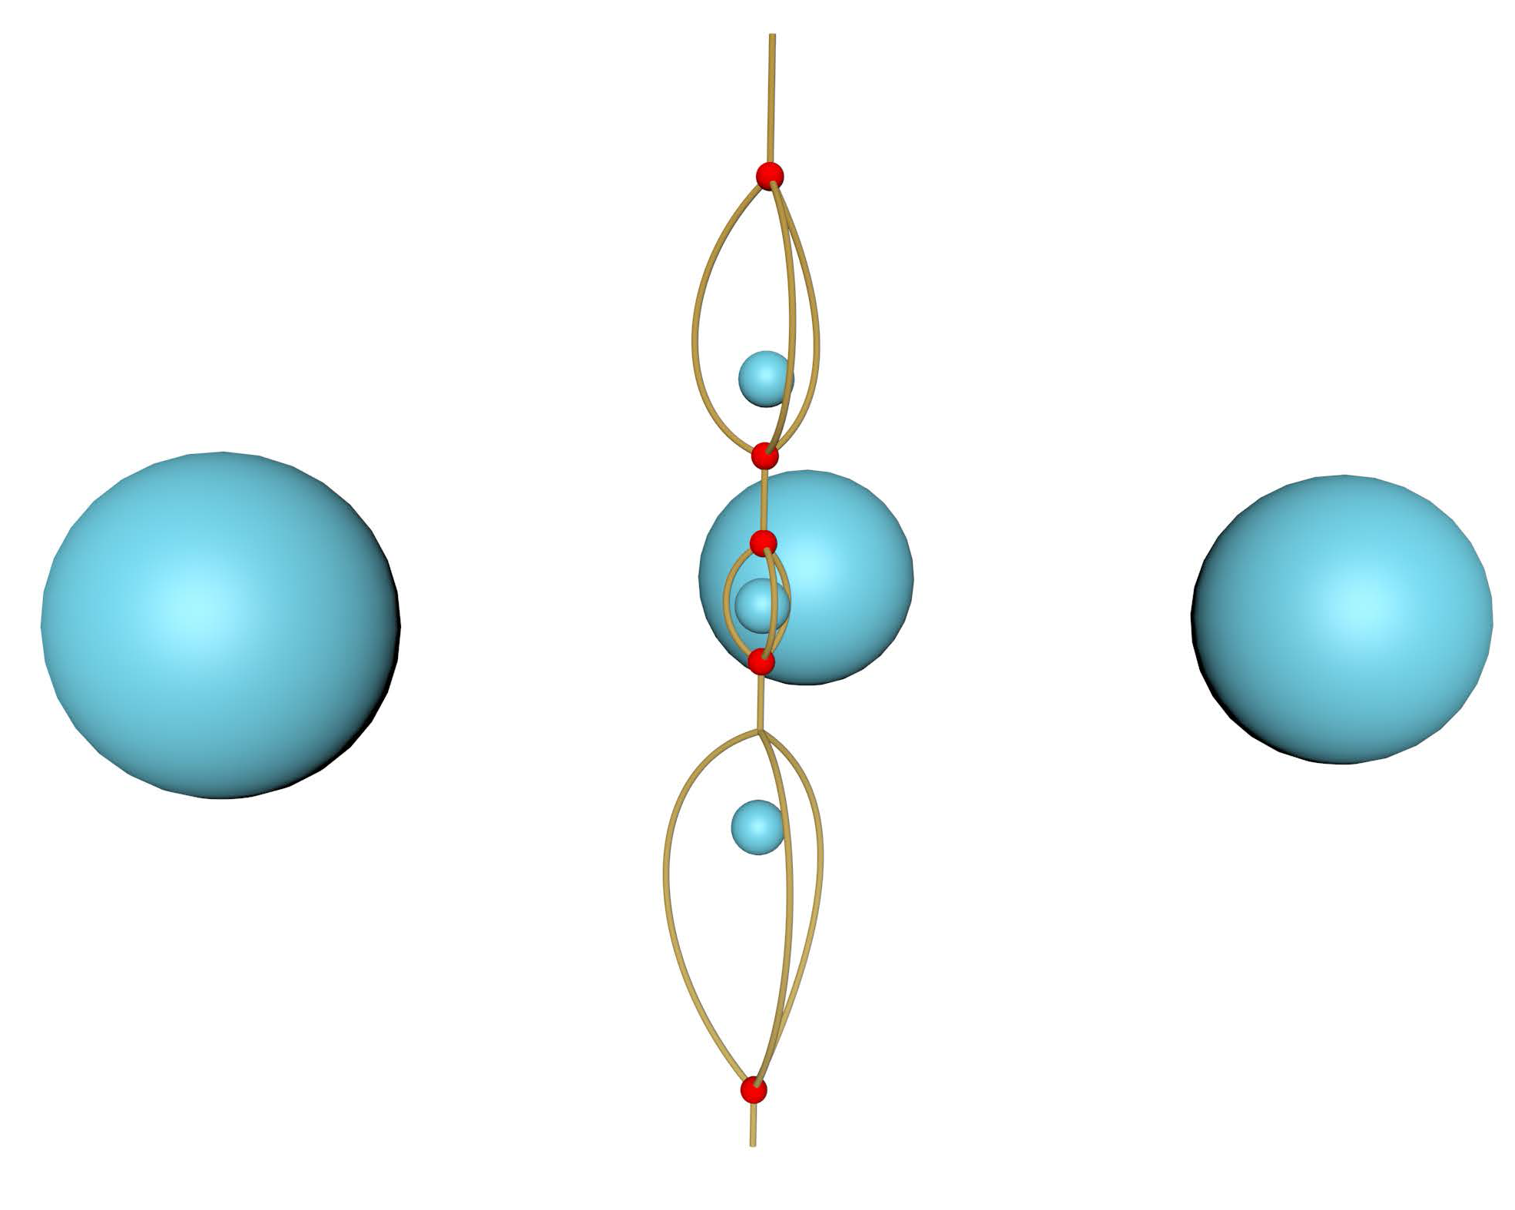
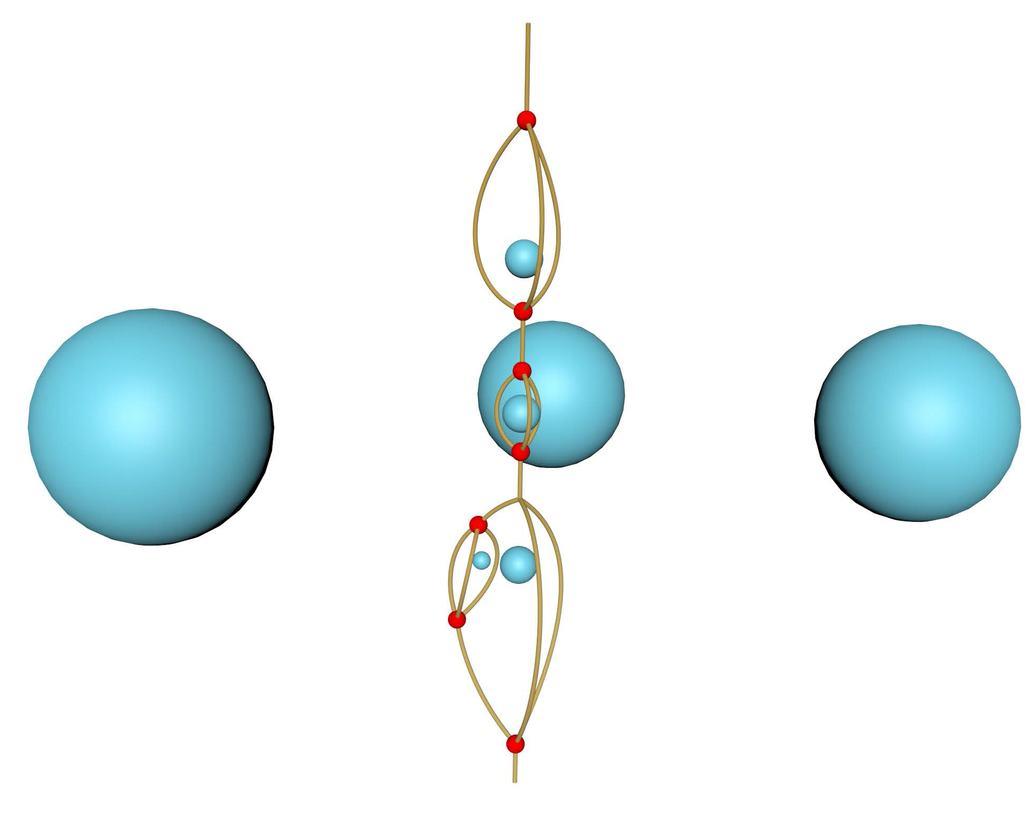
概念介绍（边）
Notes:
Apollonius图边的拓扑结构比起传统的voronoi图以及power图更加的复杂，如图所示，在边上分叉一种很常见的情况，导致这种情况的其中一个原因就是每四个种子点可能会形成两个种子点

Slide 18
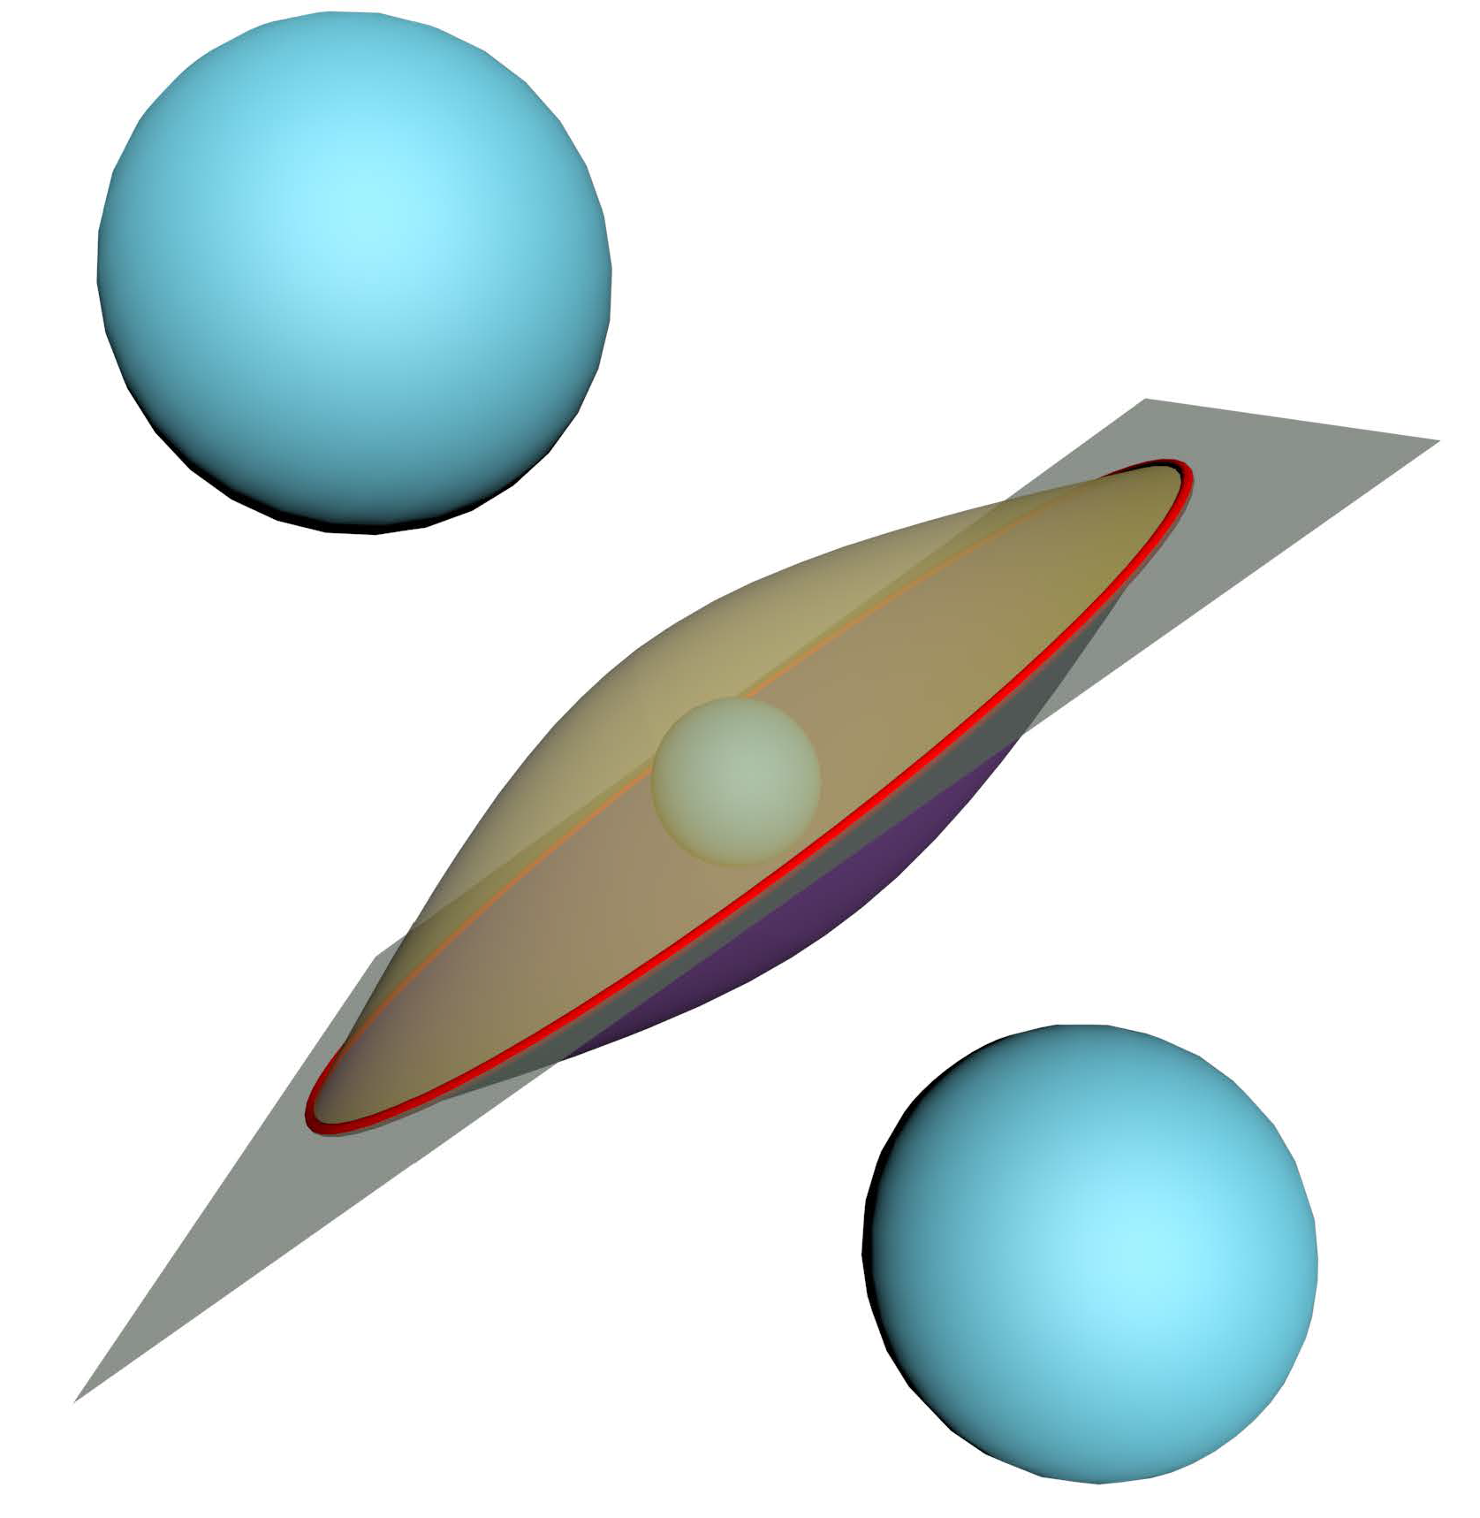
概念介绍（面）
中分面是一个曲面；
曲面是双曲面的一支；
Apollonius的边作为曲面的边界。
$$||x_{1}−x||−w_{1}=||x_{2}−x||−w_{2}$$
Notes:
Apollonius图的面是两个邻近种子点的中分面，不同于voronoi图和power图的平面，apollonius图的中分面是一个曲面，一般是双曲面的一支。
两个种子点的中分面理论上应该是一个无限延伸的曲面，但是与这两个种子点有关的边，往往会将曲面截断，成为中分面的边界。
其曲面的特性，apollonius图可能在某些问题上更具有一些优势，例如模型表面重构？

Slide 19
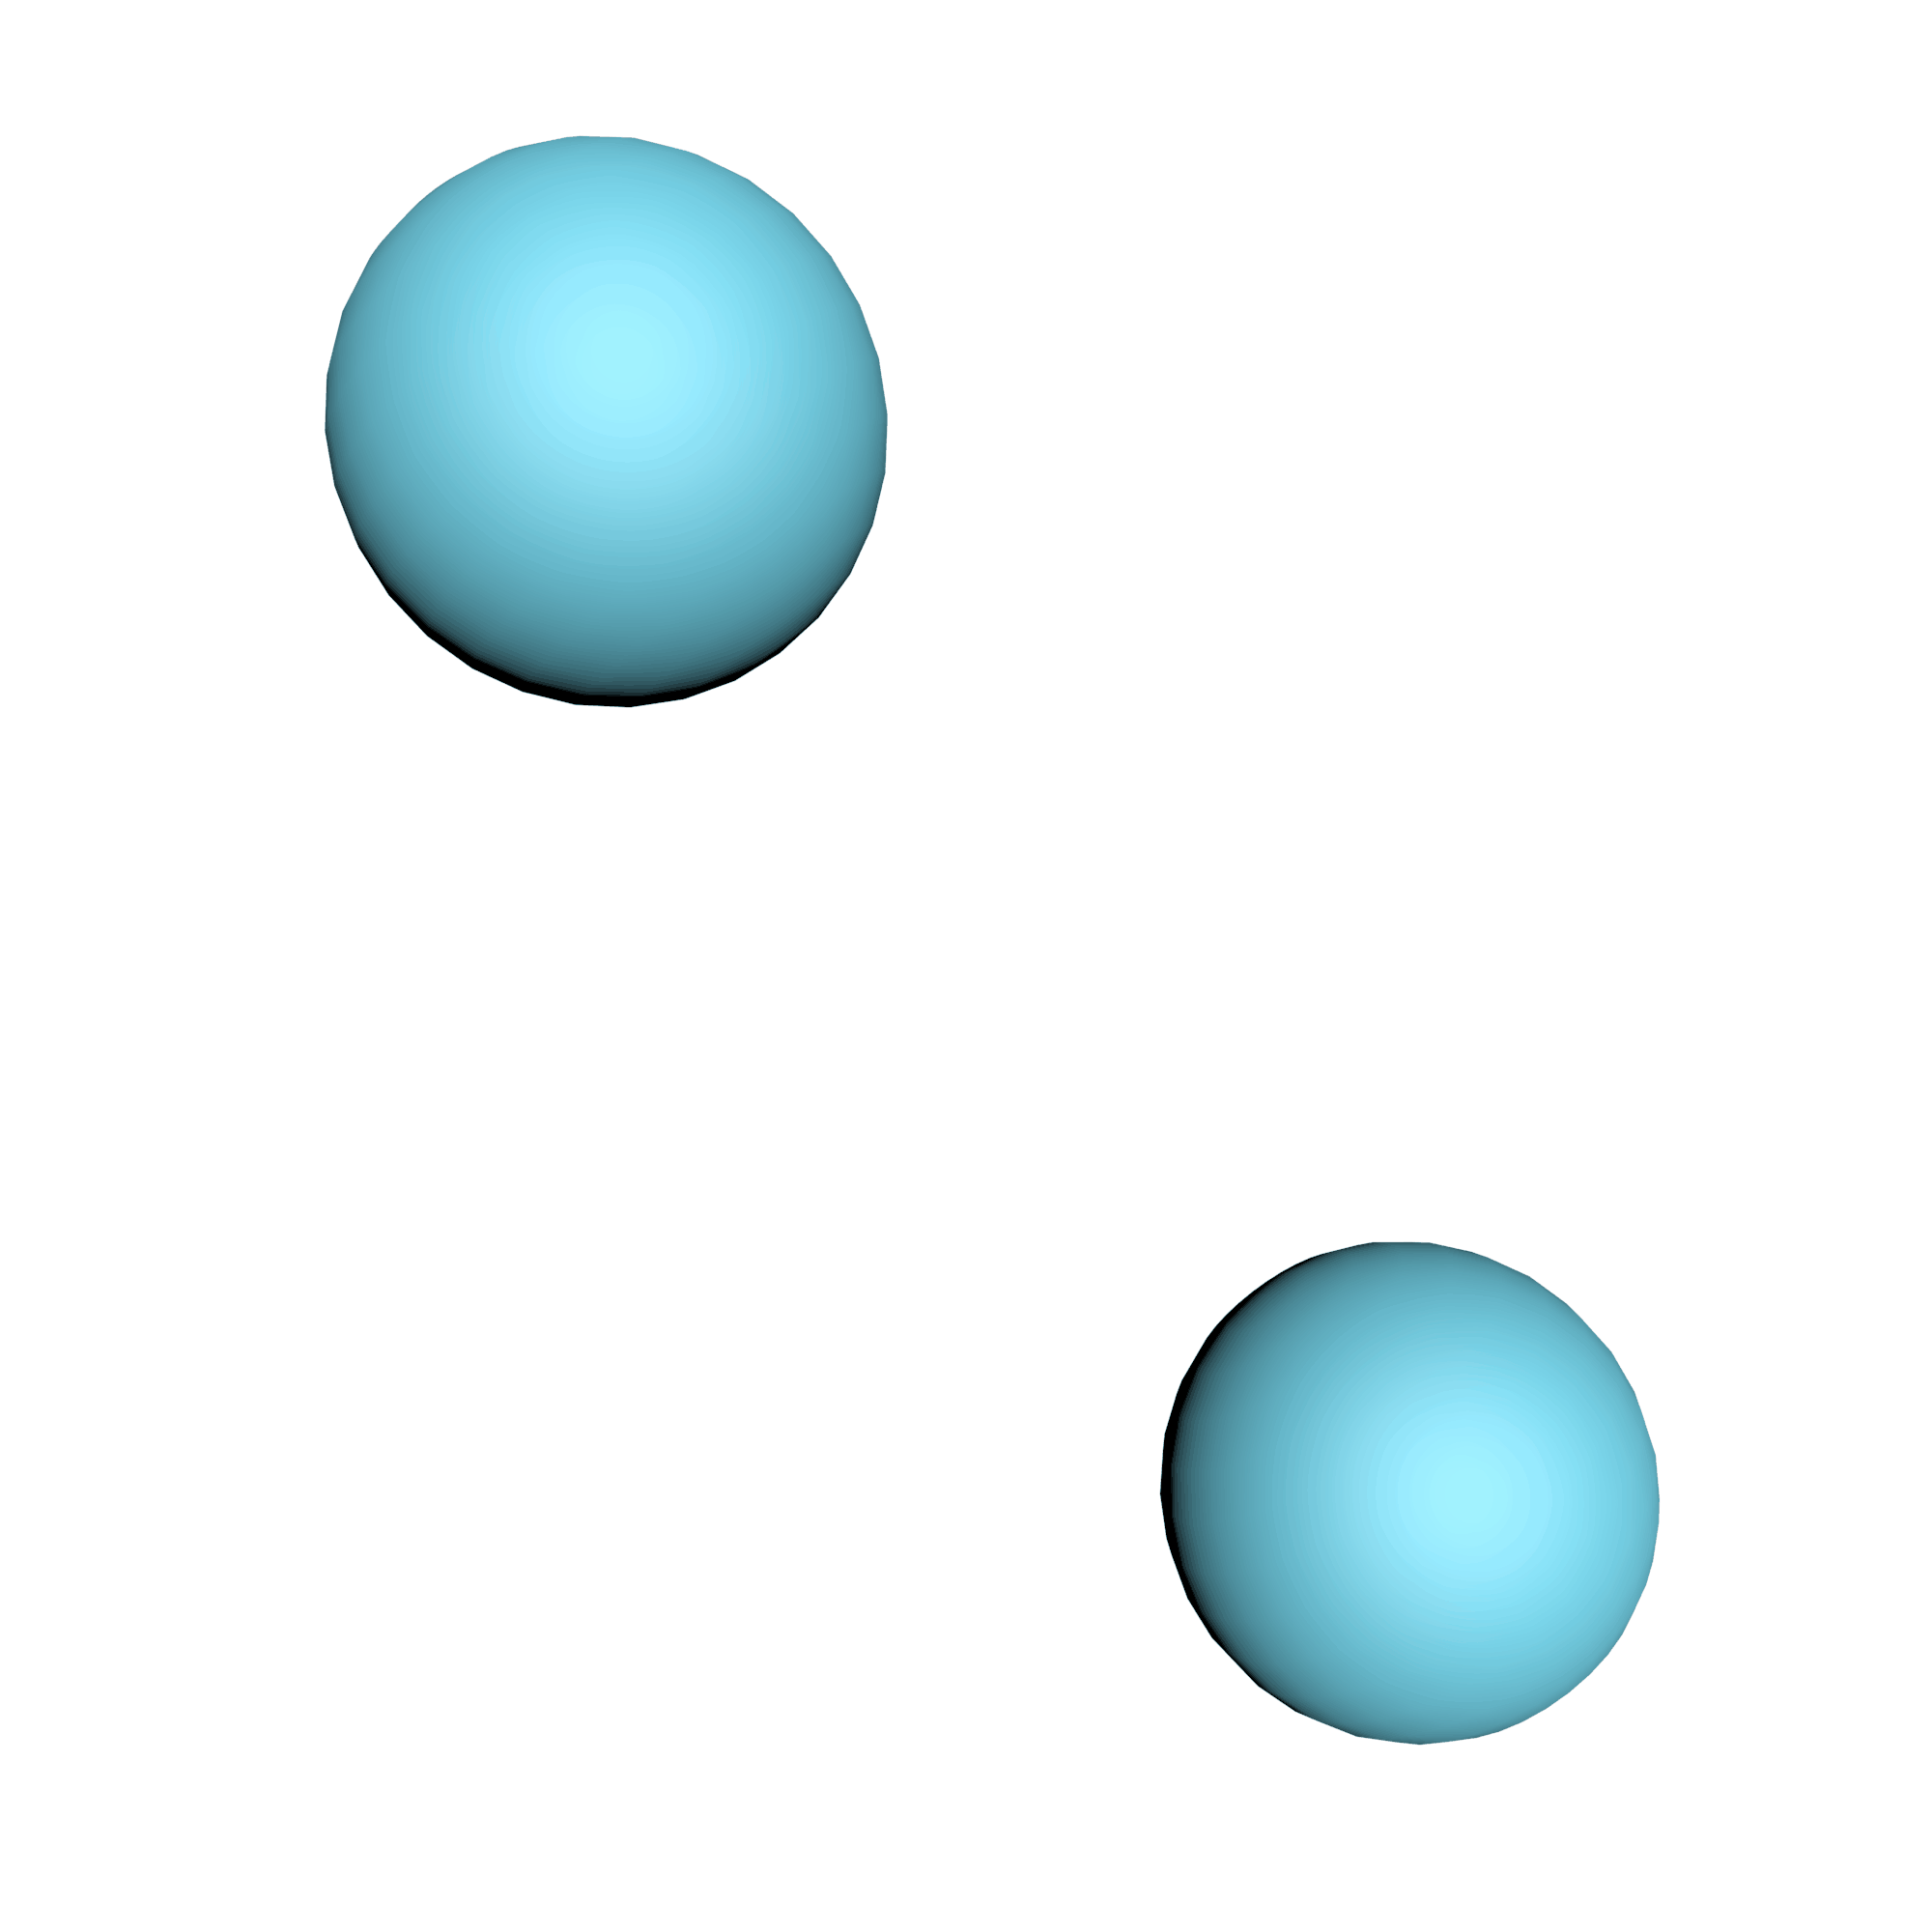
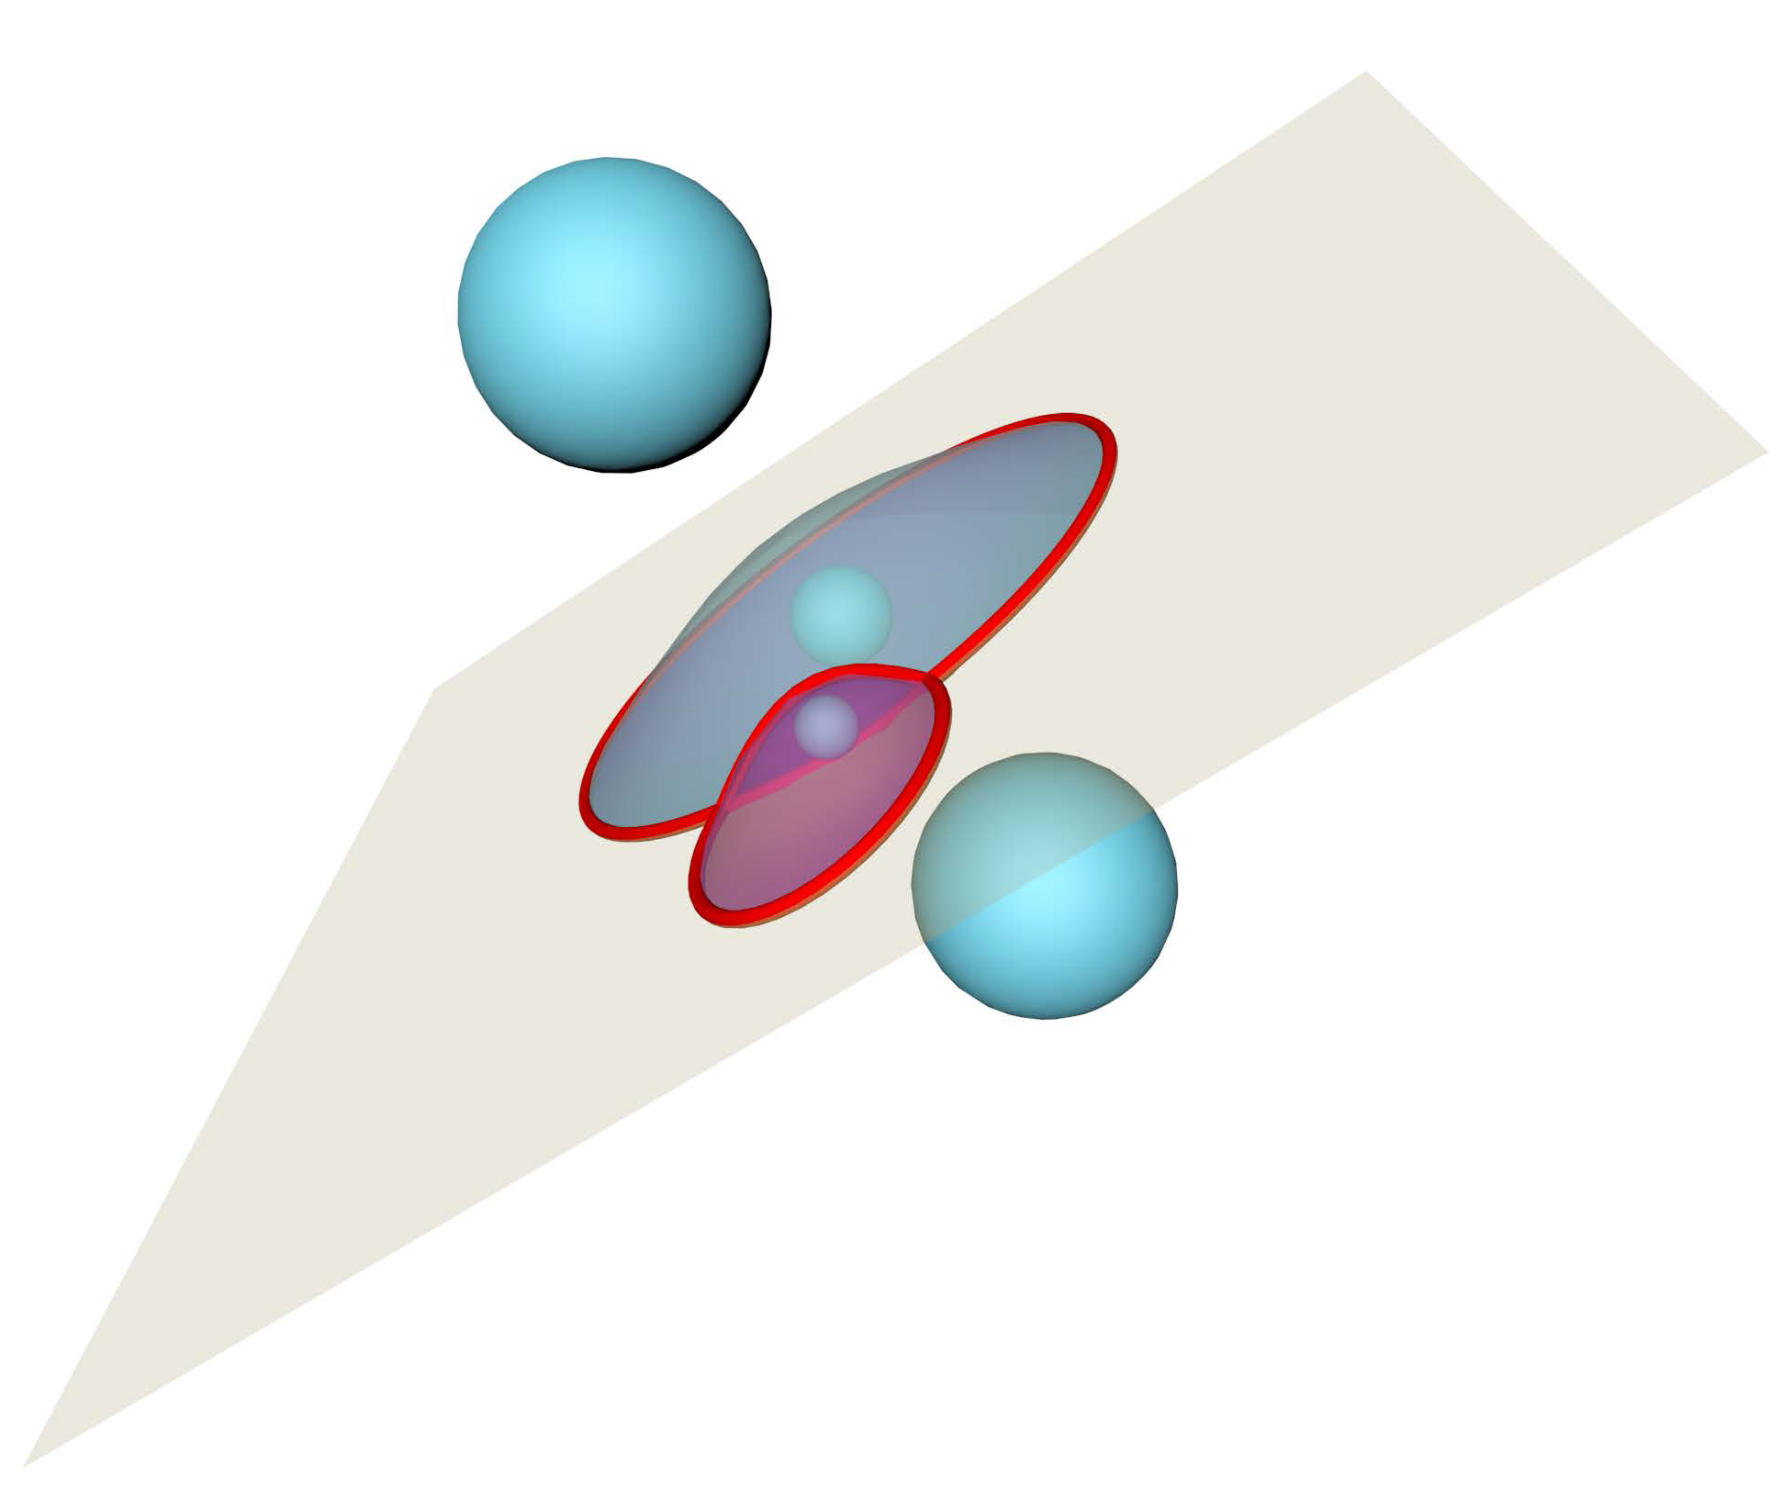
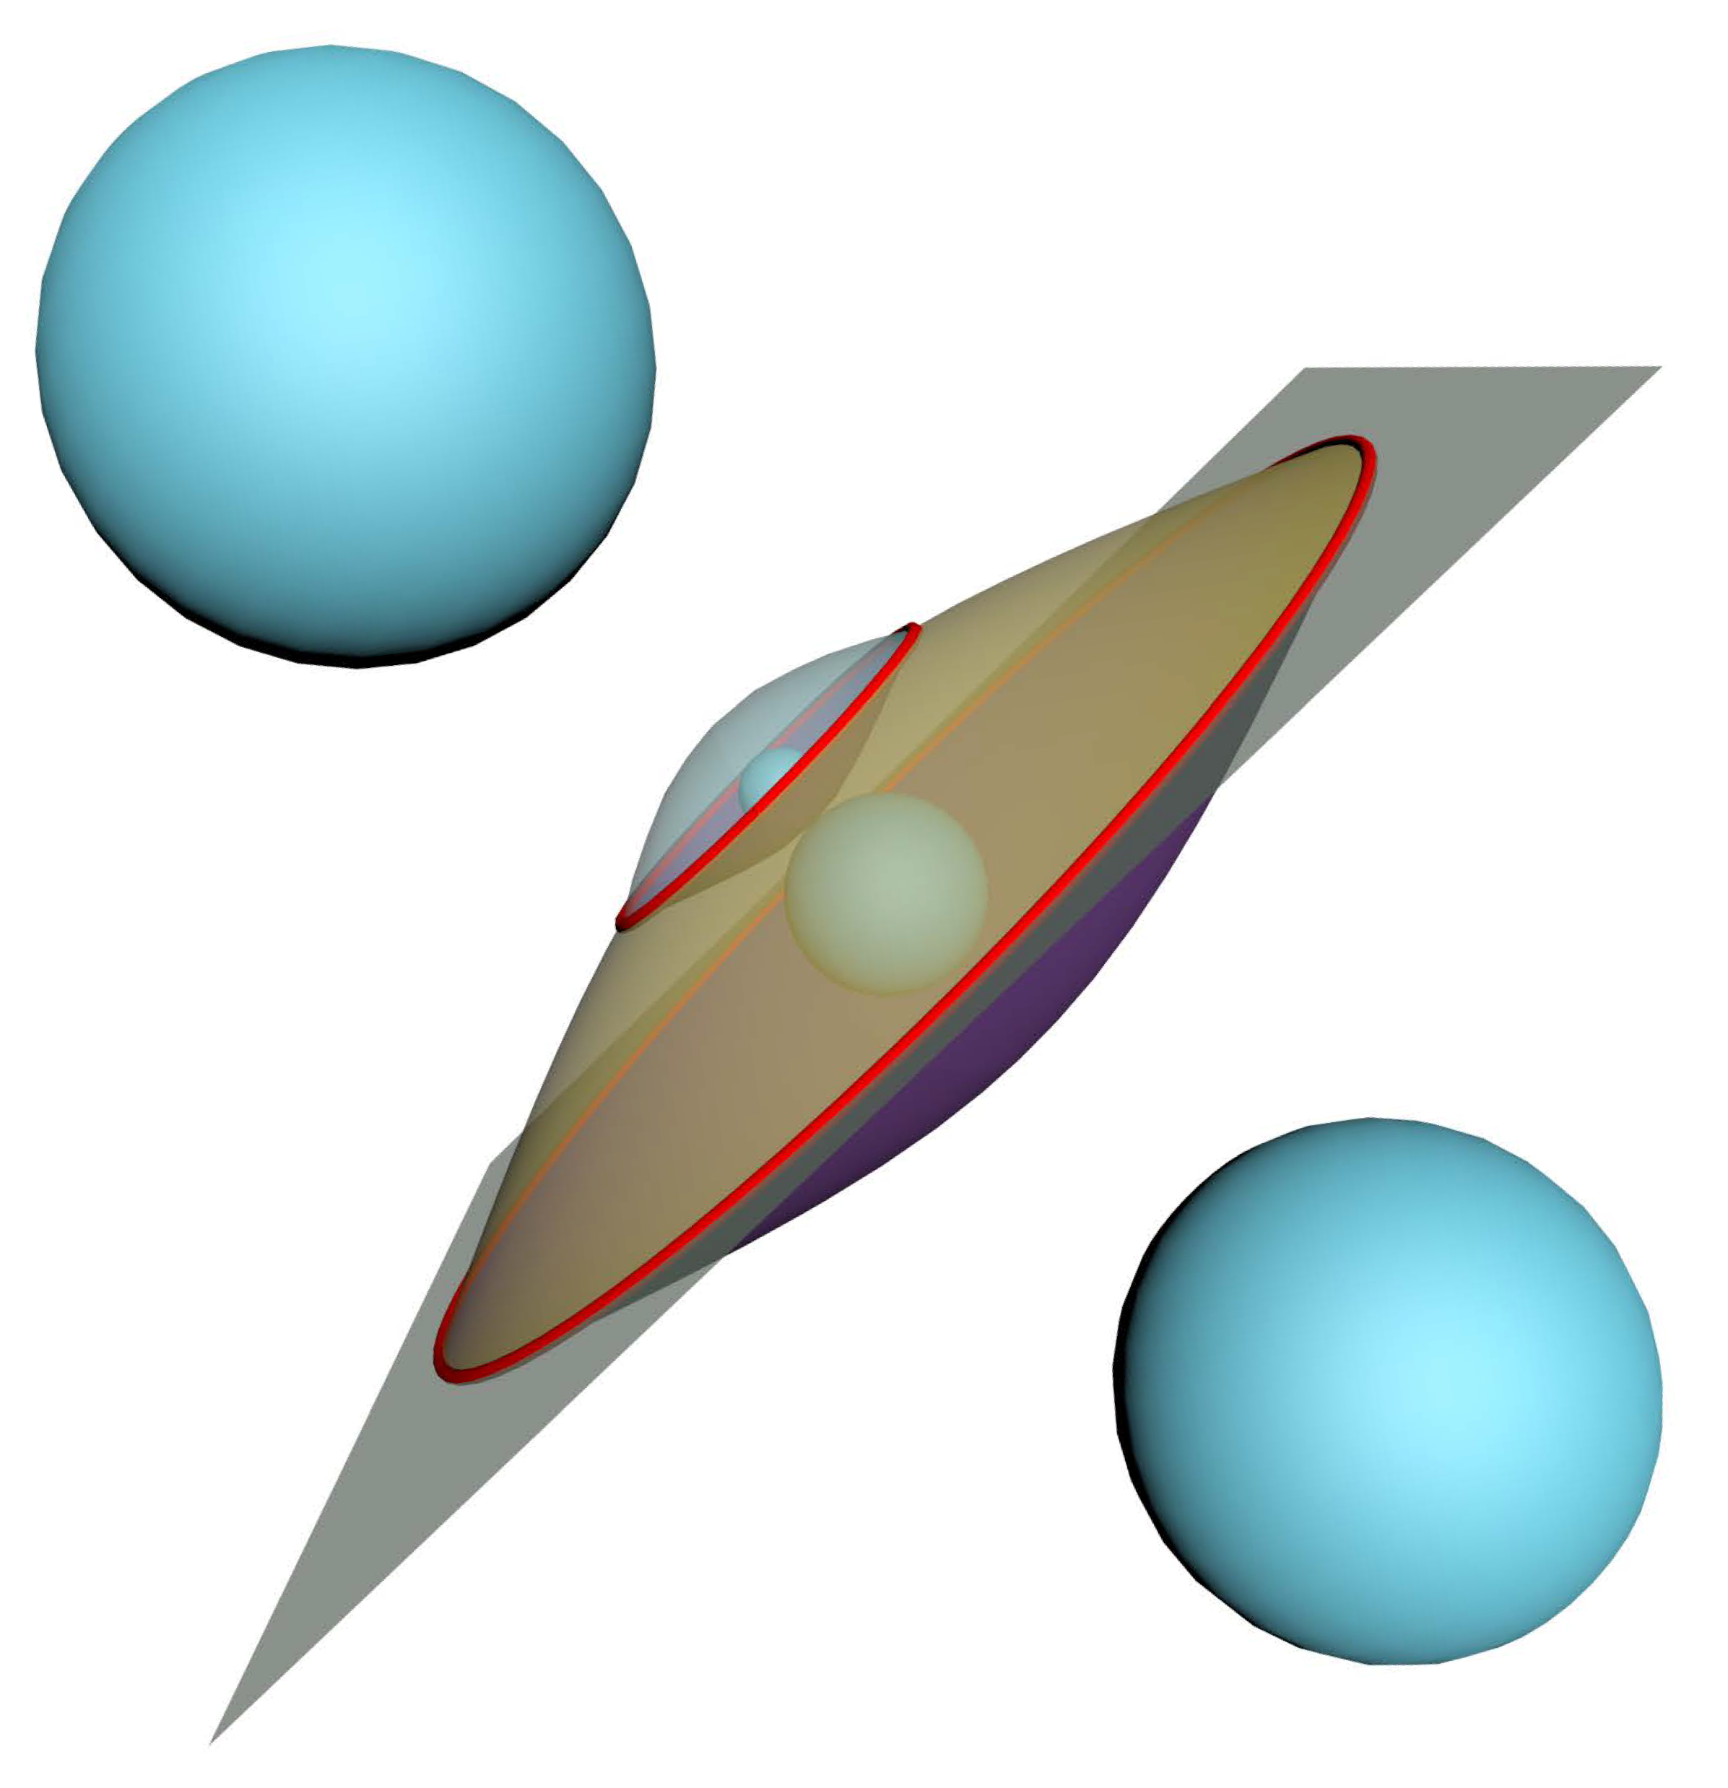
概念介绍（面）
Notes:
我们之前提到apollonius图边一般是apollonius图面的边界，
而apollonius图的边有时会是封闭环边，因此面上鼓包也是一个apollonius图比较常见并且较难解决的问题。

Slide 20
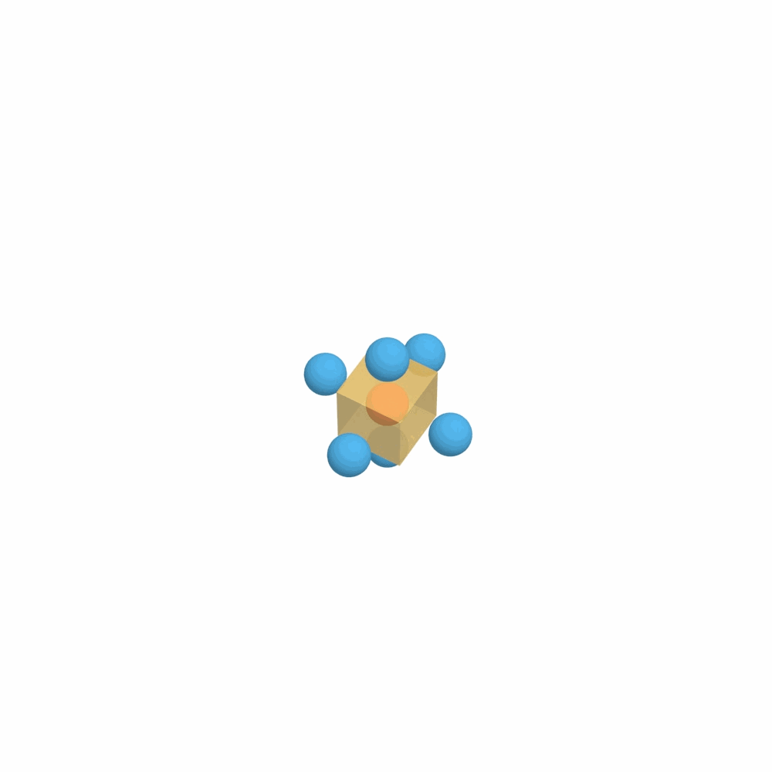
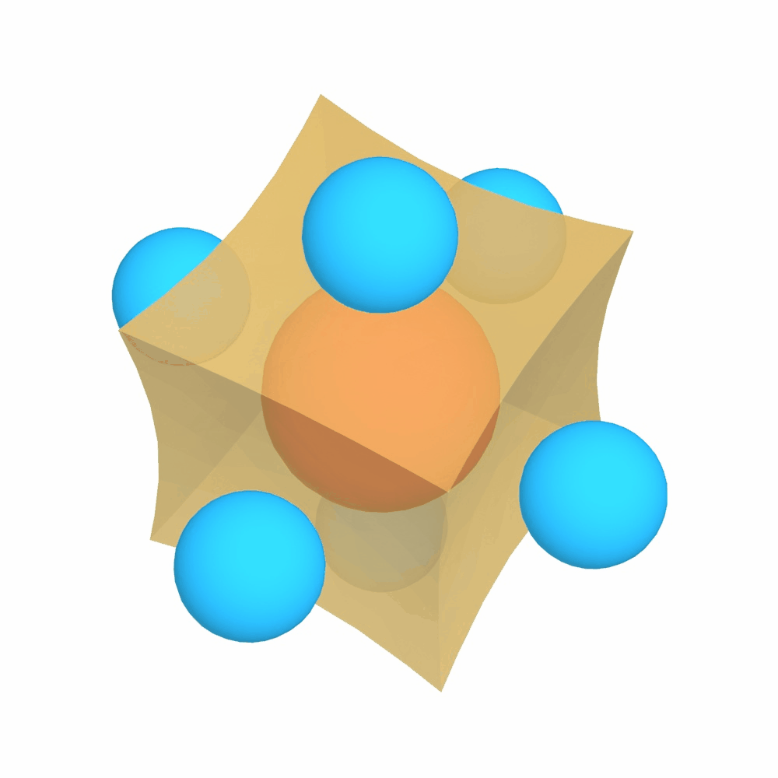
概念介绍（权重与cell的关系）
Notes:
前面在提及apollonius图的空间结构分析的时候，我们提及种子点的权值大小与其所控制的空间大小应该会某些关系，
当我们将其中一个种子点的权值慢慢放大，而其他的种子点的权值不变时，我们会发现，权值慢慢增大的种子点所控制的区域也是随之增大的；
当我们将所有的种子点增加相同的权重时，其所控制的空间区域是不变的。而这个性质，往往很多时候可以把某些权重值为负值的变为正值。

Slide 21
相关工作(Edge-tracing algorithm )
假设已经找到一个顶点，将延伸出的四条边存入队列中
取出一条边，通过与其余的n-4个种子点计算得到边的另一个端点，也就是一个新的Apollonius图的顶点，将所对应的边推入队列中。
重复步骤二直到队列为空。
[kim et al ., 2005]
Notes:
关于三维的apollonius计算的工作相对还是比较少的，比较典型的两个算法是边追踪算法以及区域扩展算法
边追踪算法是一个暴力求解算法：

Slide 22
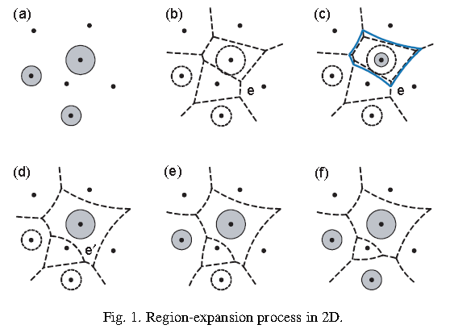
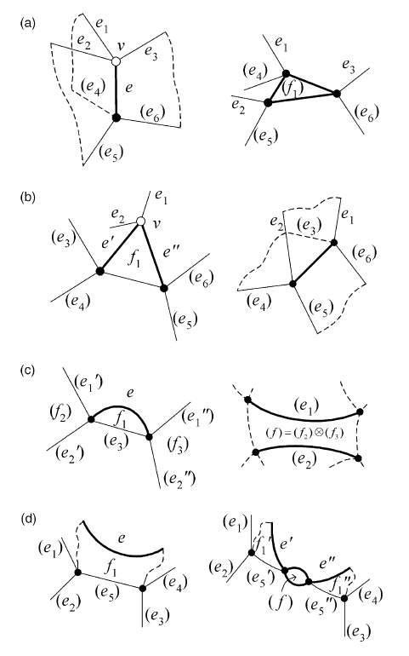
相关工作(Region-expansion algorithm )
[kim et al ., 2006]
计算Voronoi 图；
依次扩展每个site所在的区域直到每个site达到指定的权重。
Notes:
这是区域扩充算法，核心思想就是先不考虑权重直接计算传统voronoi图，然后依次增加每个种子点的权重来扩充每个区域

Slide 23
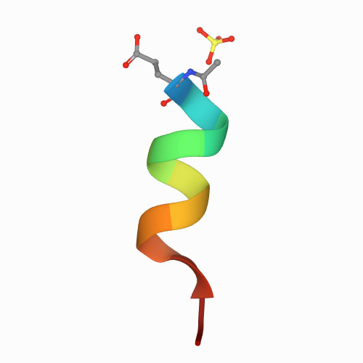
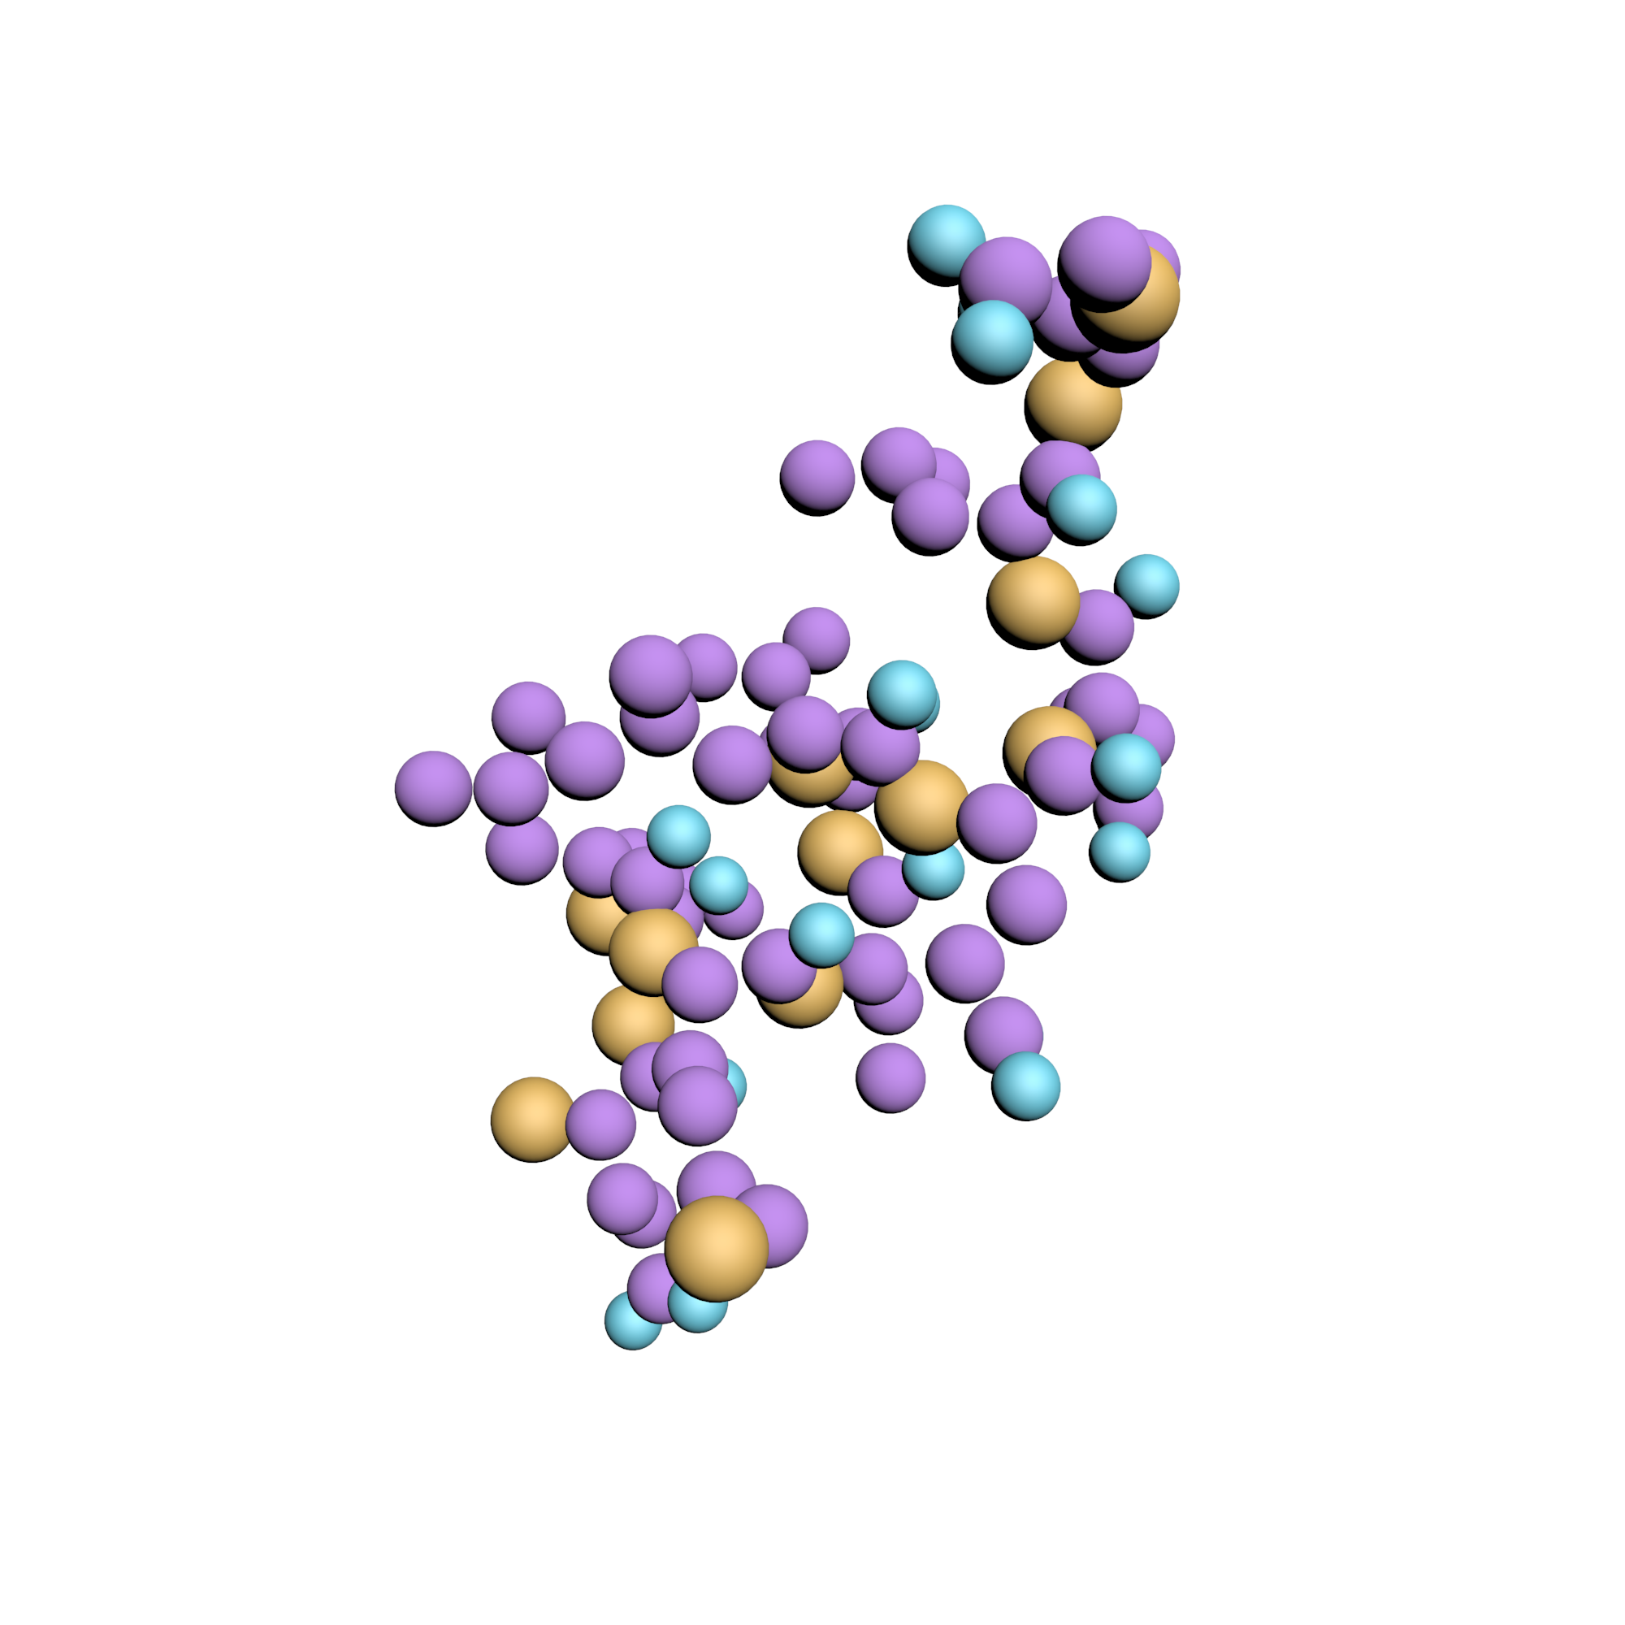
算法创新（数据输入）
1al1
3D view
原子位置和半径
Notes:
本文中我们的数据来源是蛋白质分子库中的数据，如图，我们将名称为1ala的蛋白质分子的原子的位置和半径提取出来，作为我们算法的输入数据

Slide 24
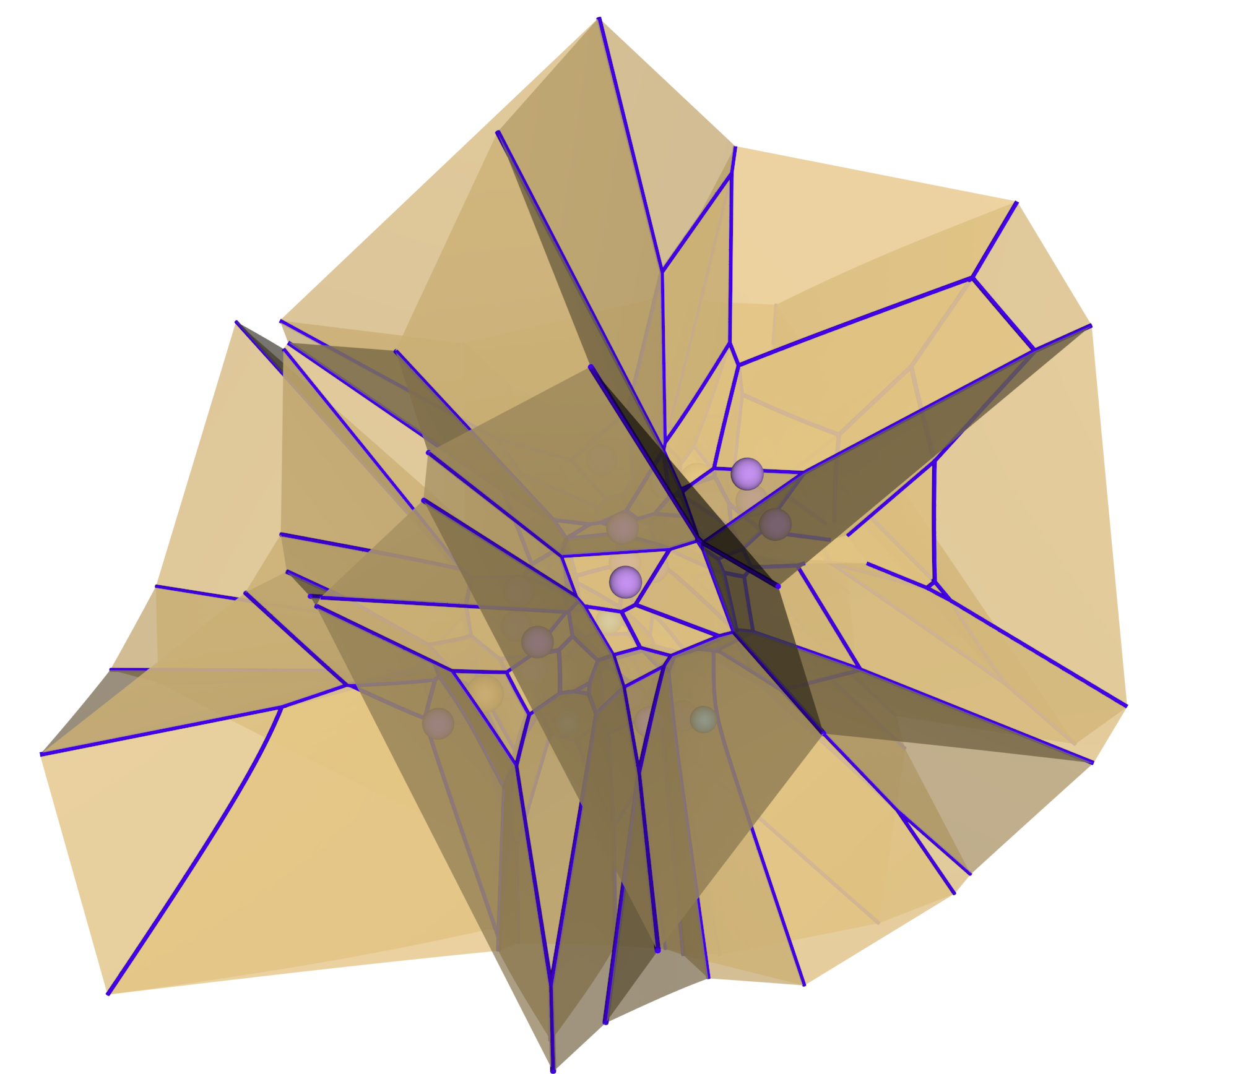
算法创新（输入与输出）
输入
输出
Notes:
这是该组原子作为种子点生成的apollonius图。

Slide 25
算法创新（算法流程）
种子点
顶点定位
边追踪
面构建
三段式算法：顶点定位，边追踪，面构建
Notes:
我们在文章中提出了一个顶点定位，边追踪，面构建的三段式算法

Slide 26
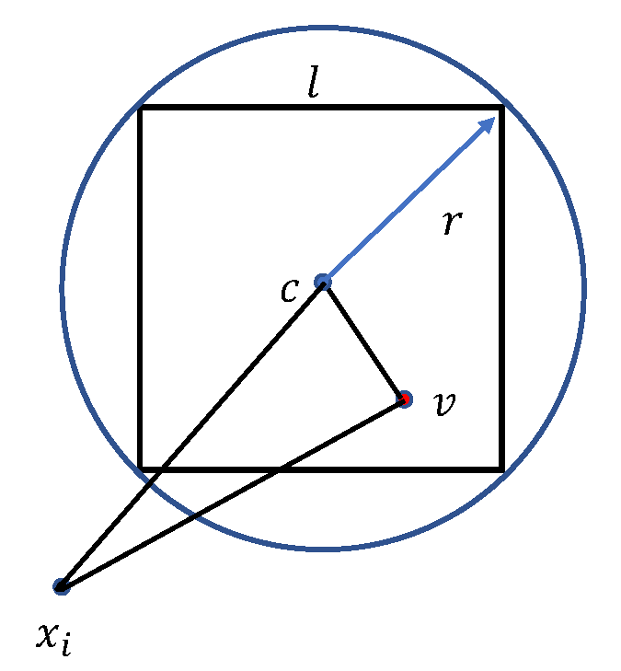
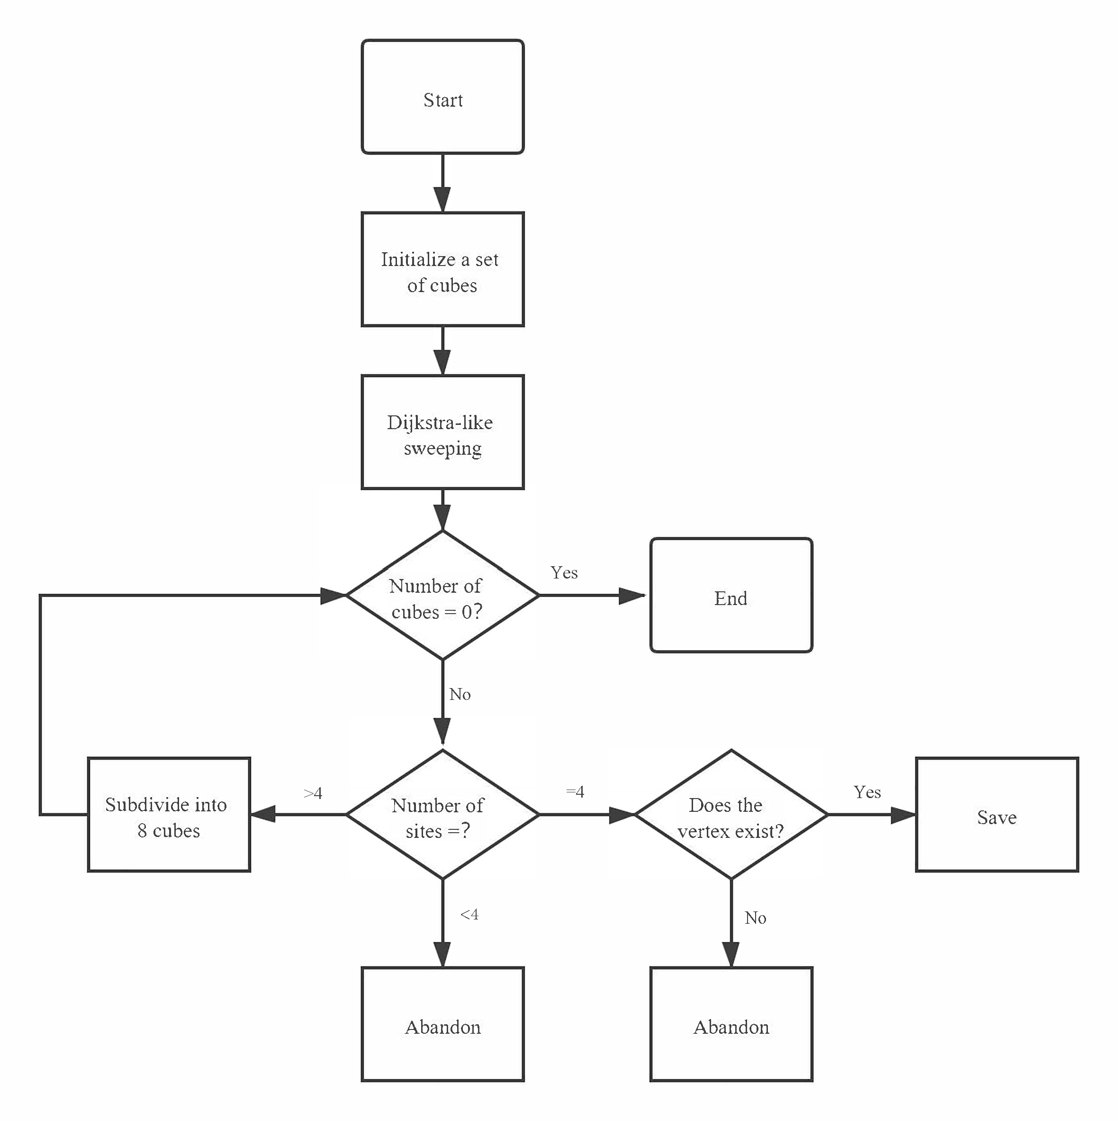
算法创新（算法之求顶点）
(b) 距离范围
核心思想：将种子点所在的区域类似体素化分成许多初始的小格子，然后利用给定的筛选规则去细化、筛选初始的格子，得到可能存在顶点的位置，最终通过解方程精确计算。
优点：将顶点的计算从全局计算转化到局部计算，降低时间复杂度。
(a)流程图
Notes:
我们采用格子细分的方式定位apollonius顶点的位置
当格子细分好以后，每个种子点都可以给每个格子提供一个距离范围，
每个格子只保留距离其最近的种子点的信息，
种子点的数量少于4，说明此格子不会有顶点，直接删除；
若等于四，说明可能存在，那我们解方程计算验证，
若大于四，我们继续此格子并将其细分，然后更新每个细分后的格子内种子点的信息。

Slide 27
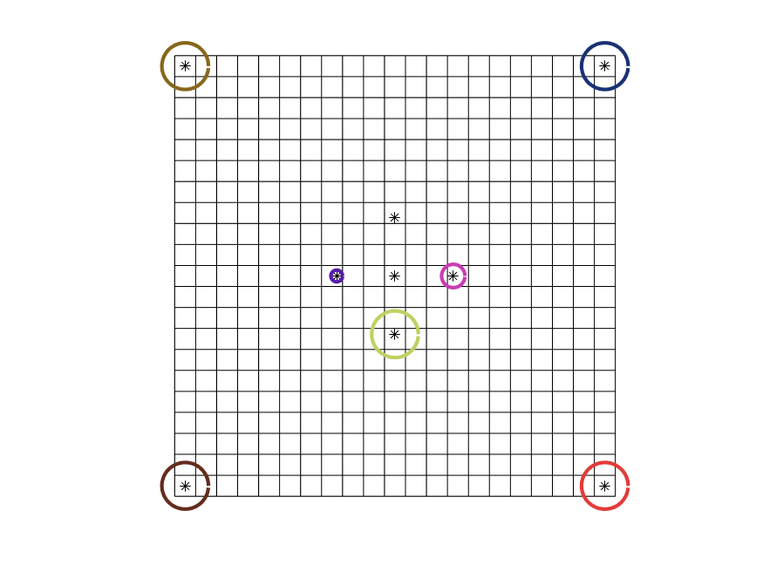
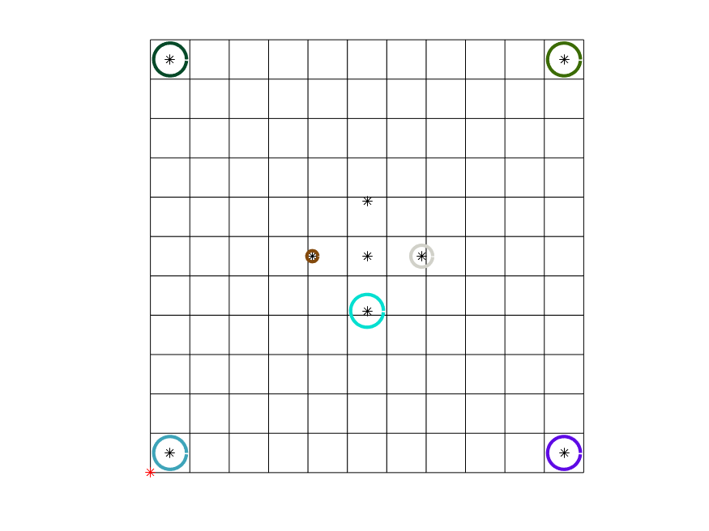
算法创新（算法之求顶点）
(c) 距离传播
核心思想：将种子点所在的区域类似体素化分成许多初始的小格子，然后利用给定的筛选规则去细化、筛选初始的格子，得到可能存在顶点的位置，最终通过解方程精确计算。
优点：将顶点的计算从全局计算转化到局部计算，降低时间复杂度。
(a)流程图
Notes:
在计算每个格子的种子点的信息的时候，我们提出类迪杰斯特拉算法的距离传播算法。每个种子点开始只更新其所在的格子的信息，然后慢慢往外延伸，不断地更新所有的格子的信息

Slide 28
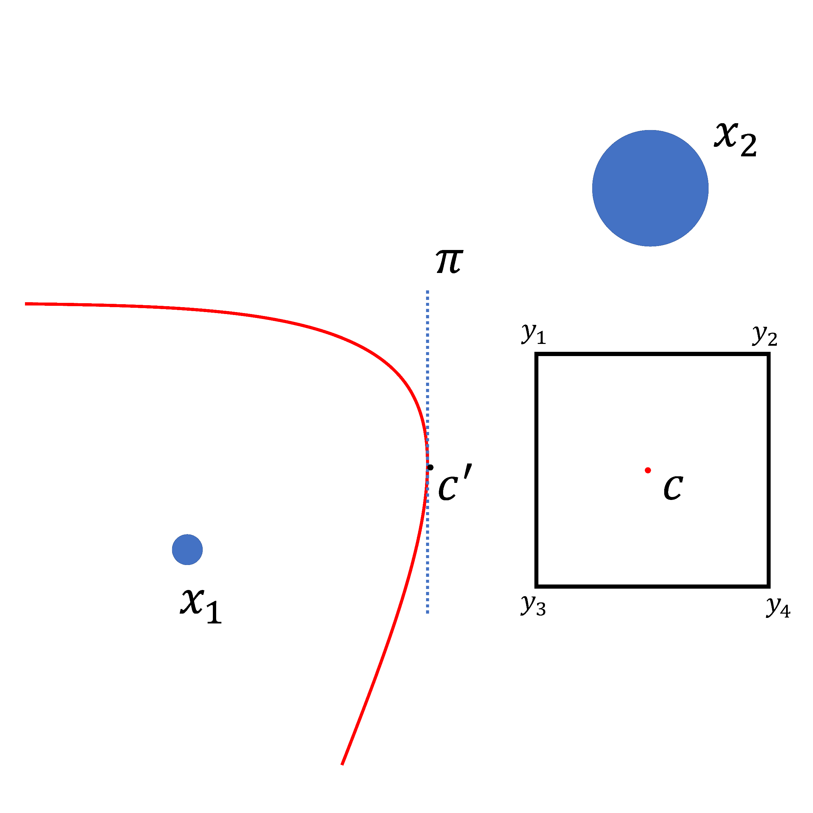
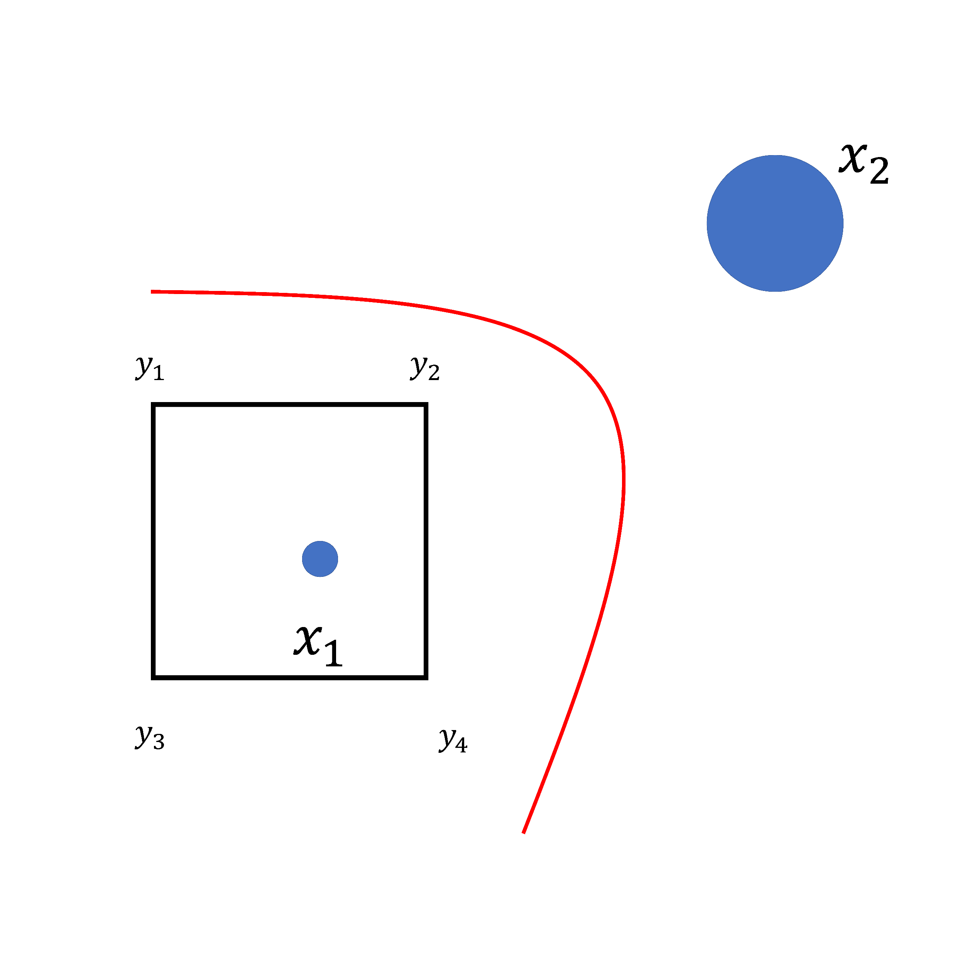
算法创新（算法之求顶点）
(d) 筛选规则
核心思想：将种子点所在的区域类似体素化分成许多初始的小格子，然后利用给定的筛选规则去细化、筛选初始的格子，得到可能存在顶点的位置，最终通过解方程精确计算。
优点：将顶点的计算从全局计算转化到局部计算，降低时间复杂度。
(a)流程图
Notes:
为了快速的删减格子，我们除了根据种子点的数量删减格子，我们还计制定了更加快速的删减规则。

Slide 29
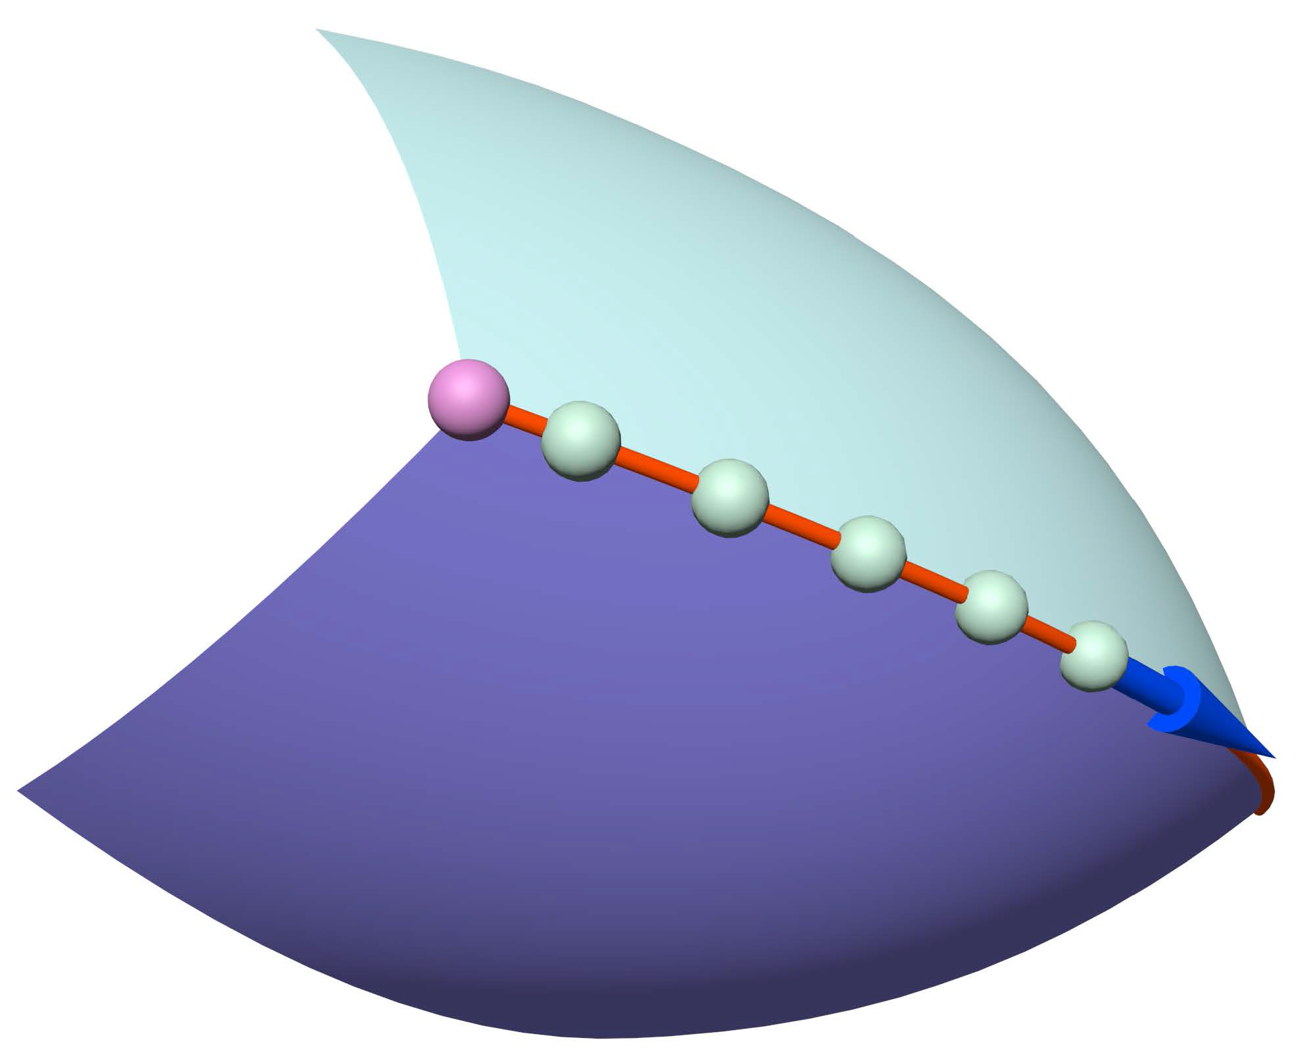
算法创新（算法之求边）
探索Apollonius边的拓扑连接规则；
将边用点序列表示。
Trace edge
Notes:
在计算apollonius图的边的时候，我们根据前面总结的apollonius图边的链接关系，将apollonius图顶点相连。并使用均匀的点序列来表示每一条apollonius的边。

Slide 30
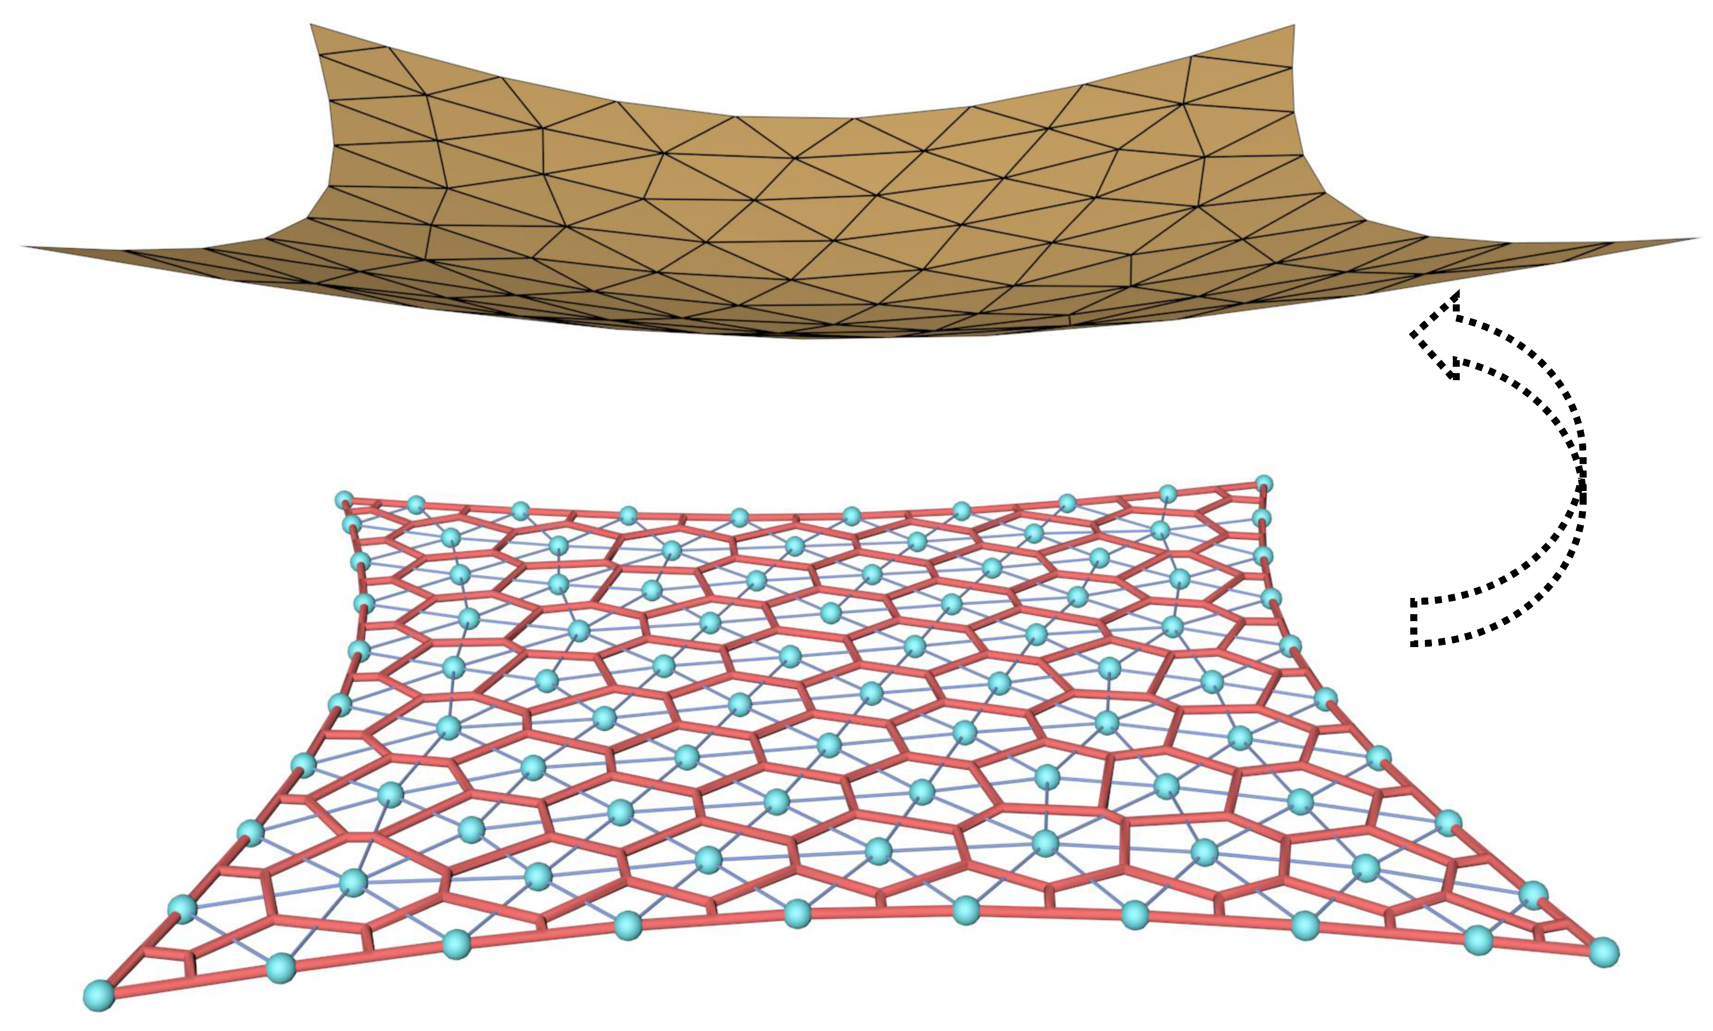
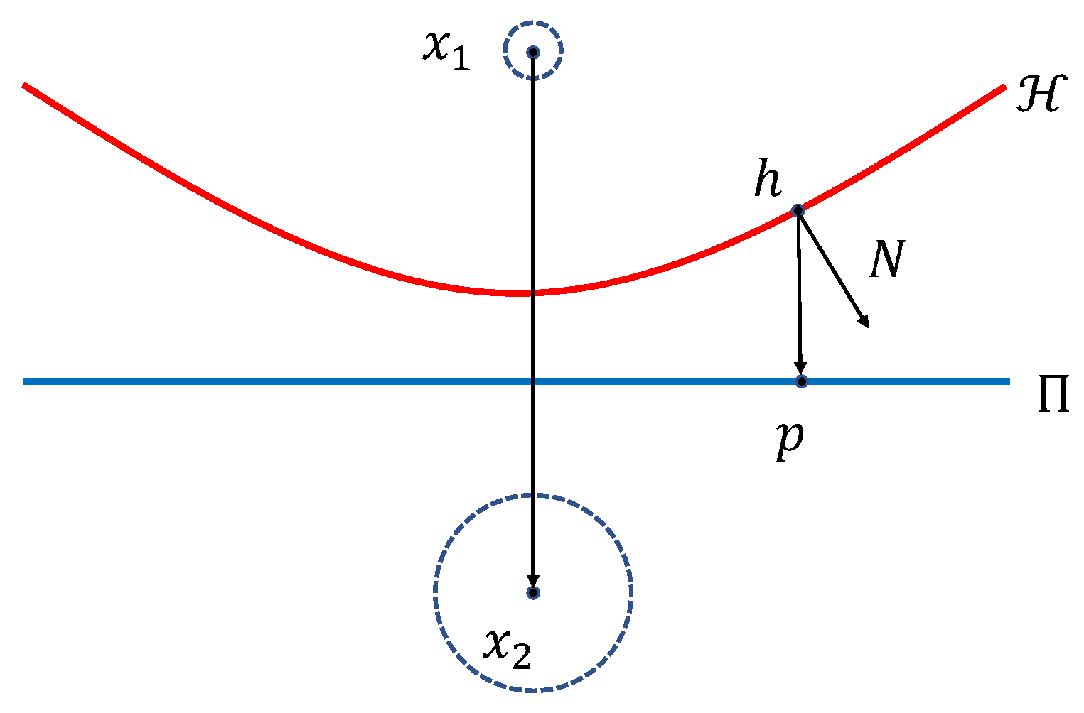

算法创新（算法之求面）
cvt
Apollonius图是由一组双曲面组成非流行面；
使用三角网格来表示双曲面结构；
通过cvt优化三角形网格。
$$\frac{\left|N∙\left(x_{2}− x_{1}\right)\right|}{||N||∙||x_{2}− x_{1}||}$$
Notes:
为了更好的表示apollonius图的面，我们使用高质量的三角形网格结构来表示apollonius图的曲面，我们首先将曲面投影到中垂面上，让后计算带密度的质心voronoi图，最后将计算好的质心维诺图投影回去曲面
我们在文章中论证了曲面与中垂面上的点一对对应的关系
并计算出投影点周围的面积极小值的比值，以此来定义CVT中的密度。

Slide 31
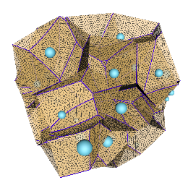
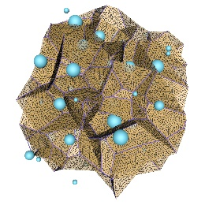
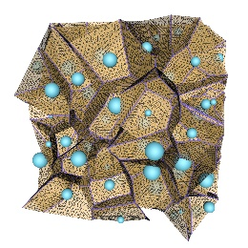
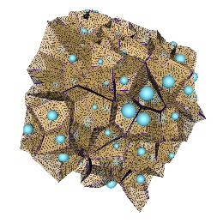
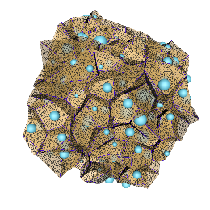
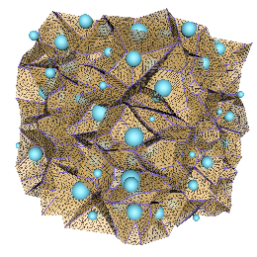
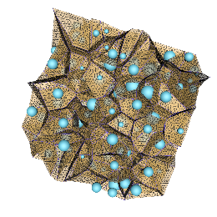
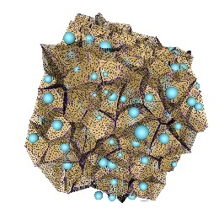


实验结果（结果）
100种子点
200种子点
300种子点
400种子点
500种子点
600种子点
700种子点
800种子点
900种子点
1000种子点
Notes:
这是随机生成的100-1000个种子点生成的apollonius图结构。

Slide 32

实验结果（时间）
整个算法的时间由三部分构成；
算法时间基本呈线性增长；
Notes:
这是我们算法的时间，主要由顶点定位，边追踪，面构建三部分时间组成，算法时间基本呈线性增长。

Slide 33








实验结果（可扩展性）
（a）$λ=0$
（b）$λ=1$
（c）$λ=2$
（d）$λ=3$
Notes:
我们在实验中给每个种子点的权重乘了一个系数，当系数很大的时，必然会让一些权重很大的种子点吞并掉周围的种子点，整个结构也会越开越简化，结果也验证了这种有趣的想法。

Slide 34




实验结果（网格质量）
 | $$Q_{α_{min}}$$ | $$Q_{Ll}$$ | $$Q_{ALS}$$ | $$Q_{Rr}$$ | $$Q_{lr}$$
(a) | 0.890776 | 0.875221 | 0.946824 | 0.973214 | 0.955525
(b) | 0.903214 | 0.934154 | 0.913413 | 0.905613 | 0.891646
$Q_{α_{min}}= \frac{3α_{min}}{π}$ , 其中$α_{min}$指的是三角形最小的内角;
$Q_{Ll}= \frac{l_{min}}{l_{max}}$ , 其中$l_{min}$ 和 $l_{max}$分别指的是三角形的最短和最长的边;
$Q_{ALS}= \frac{4\sqrt{3} S}{l_{1}^{2}+l_{2}^{2}+l_{3}^{2}}$，其中S 指的是三角形的面积，$l_{1}$，$l_{2}$，$l_{3}$指的是三角形的三条边的长度;
$Q_{Rr}= \frac{2r}{R}$, 其中r指的是三角形的内切圆半径， R指的是三角形的外切圆半径;
$Q_{lr}= \frac{2\sqrt{3} r}{l_{min}}$,其中r指的是三角形的内切圆半径，$l_{min}$指的是三角形的最短边。
（a）
（b）
Notes:
我们利用五个常用标准来检验我们的三角网格的质量，五个标准的数值越接近1，说明三角形越接近正三角形。实验结果表明，我的的网格质量还是很高的。

Slide 35







实验结果（质心Apollonius图）
$$E_{1}\left(X\right)= \sum_{i=1}^{n}{\int_{Ω_{i}}{{|\left|x − x_{i}\right||}^{2}ρ\left(x\right)dσ}}$$
（a）初始化
（b）1次迭代
$$E_{2}\left(W\right)= \sum_{i=1}^{n}{\int_{{PW}_{i}}{{|\left|x − x_{i}\right||}^{2}ρ\left(x\right)dσ− w_{i}\left(m_{i}− M_{i}\right)}}。$$
$$E_{3}\left(W\right)= \sum_{i=1}^{n}{\int_{{AW}_{i}}{|\left|x − x_{i}\right||ρ\left(x\right)dσ− w_{i}\left(m_{i}− M_{i}\right)}}$$
（c）5次迭代
（d）20次迭代
Notes:
我们最后将质心voronoi图推广到质心apollonius图；
该公式可以推导出质心voronoi图
我的导师辛士庆老师在其质心power图的文章中，将传统的CVT的计算公式推广到了质心power图
我们在本文中将质心voronoi图推广到质心apollonius图。

Slide 36

实验结果（质心Apollonius图）
初始化$\left\{M_{i}\right\}，i=1,2,3,…,n$。（由用户指定初始化）；
While 梯度模长大于给定的误差时 do
计算Apollonius图。 //动作1
计算伪质心：$x_{i}^{∗}={argmin}_{x_{i}}\int_{{AW}_{i}}{\left|\left|x − x_{i}\right|\right|dσ}$;
将种子点$x_{i}$移动到伪质心$x_{i}^{∗}$。//动作2
计算$m_{i}= \int_{{AW}_{i}}{dσ}$；
计算梯度$∇_{W_{i}}E_{3}= M_{i}− m_{i}$;
通过梯度下降法更新$\left\{W_{i}\right\}，i=1,2,3,…,n$；//动作3
End while
（a）初始化
（b）1次迭代
（c）5次迭代
（d）20次迭代

Slide 37
总结与不足
工作总结：
（1）对三维Apollonius图的拓扑和几何特征进行系统分析，并讨论退化案例;
（2）提出一种用于计算三维Apollonius图的快速算法。关键思想是将一个初始的正方体包围盒自适应地细分为一组足够小的正方体包围盒，这样每个包围盒最多包含一个三维Apollonius顶点;
（3）使用高质量的细分的三角形网格表示三维Apollonius图。
不足：
（1）算法无法实现动态的更新。
（2）本文的工作中并没有给出足够的实际应用。

Slide 38
三维Apollonius图的快速计算 Robust Computation of 3D Apollonius Diagrams
陈述完毕 敬请指正 谢谢
指导教师：辛士庆
答辩人：王培辉

